Slide 1
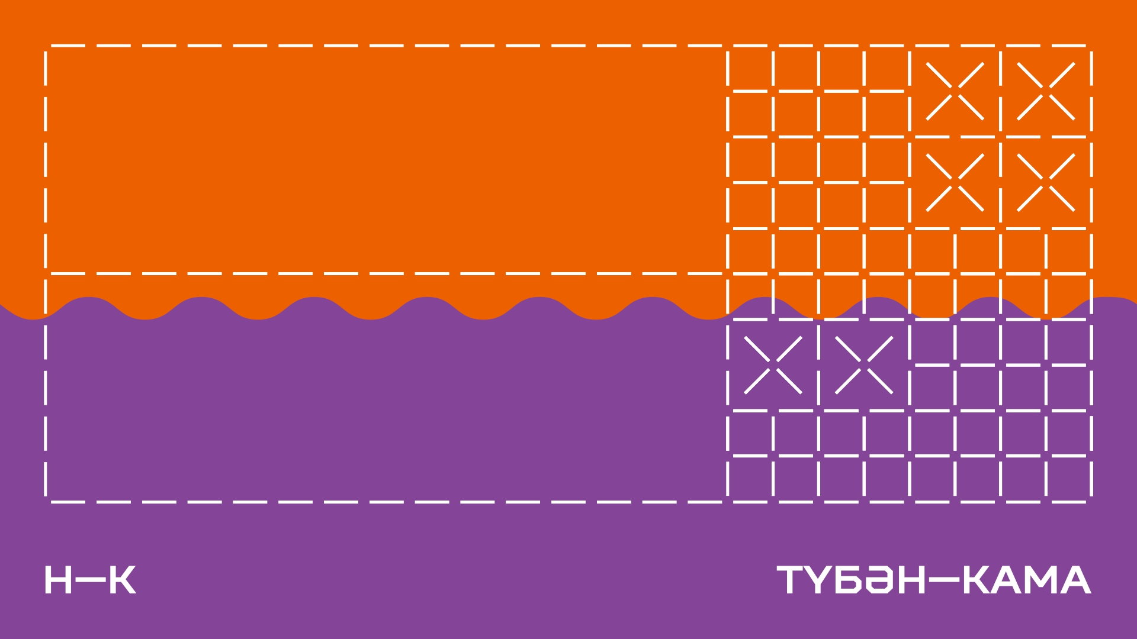
ООО Управляющая Компания
«ЖИЛЬЁ»
Отчёт УК
за 2024г.

Slide 2

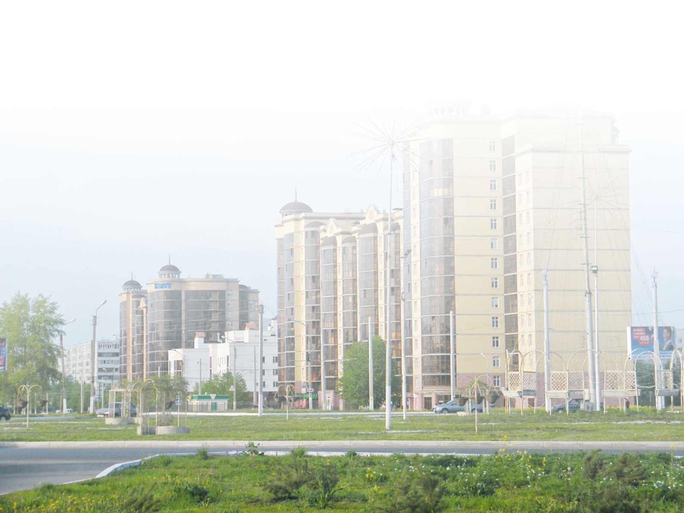
Краткая характеристика ООО УК «ЖИЛЬЁ»
Общая обслуживаемая площадь – 2 241 703 кв.м.
Количество домов – 368
Количество дворов – 247
Количество подъездов – 1 567
Количество квартир – 44 758
Количество жильцов – 93 225

Slide 3
Основные функции представительств УК «Жильё»
Прием собственников и пользователей помещений в многоквартирных домах.
Предоставления оперативных ответов на поступающие вопросы, а также оказания любой другой помощи собственнику или пользователю помещения в многоквартирном доме по возникающему у него вопросу, связанному с управлением многоквартирным домом, собственником, пользователем помещения в котором он является.
Совместная работа с Председателями СТОС.
Контроль качества выполняемых работ подрядными организациями по территориальной принадлежности.
Участие в подготовке капитального ремонта и текущего ремонта.
Работа с камерами видеонаблюдения с совместно с представителями АО «Таттелеком».

Slide 4
Организация Единой диспетчерской службы тел. 8 (8555) 350-660
НАСЕЛЕНИЕ
ОТКРЫТЫЙ НИЖНЕКАМСК (072)
АДС
ООО УК «ЖИЛЬЁ»
ООО «Горбыт»
Уборка
ООО «Нижнекамский Жилищный Фонд»
Сантехнические сети
ООО «СанМастер»
-Пожарная сигнализация и дымоудаление
ООО«СанМастер»
Дератизация
ООО «Чистый двор»
Уборка
ООО «Камаремстрой»
Текущий ремонт
ООО «Безопасность лифтов»
Лифты
ООО «ЖилЭнергоСервис-НК»
Электрические сети
ООО «Мастер-Лифт»
Лифты
РСО
Коммунальные услуги
ООО «Газпром трансгаз Казань»
Газовые сети
Прочие подрядные организации
Домофон, видеонаблюдение, питьевая вода

Slide 5
Информация о поступивших заявках за 2024 год
Наименование | Количество заявок
Уборка подъезда | 1 856
Уборка придомовой территории | 1 076
Мусоропровод | 1 010
Содержание внутриквартальных дорог (придомовая территория) | 211
Содержание двора (детской площадки, парковок во дворе, вывоз снега) | 887
Подвальное помещение и техническое подполье | 1 709
Чердак | 242
Снежные шапки и сосульки | 395
Претензии к качеству производимого ремонта лестничных клеток | 44
Подъезд ( наличие трещин в перекрытиях и стенах, отсутствие рам и стекол и т.д.) | 1 576
Благоустройство дворовых территорий (МАФ, обрезка) | 362

Slide 6
Информация о поступивших заявках за 2024 год
Наименование | Количество заявок
Неудовлетворительное качество ГВС | 10 516
Неудовлетворительное качество ХВС | 893
Неисправность сетей ГХВС | 1 515
Отопление | 11 983
Канализация | 4 006
Кровля и водосточная система | 904
Фасад | 394
Вентиляция | 280
Лифт (уборка в лифте) | 192
Претензии к функционированию УК | 246

Slide 7

Структура взаимодействия с подрядными организациями ООО УК «ЖИЛЬЁ»
ООО «ЖилЭнергоСервис-НК»
- Обслуживание и ремонт внутридомовых электрических сетей
ООО «Газпром трансгаз Казань»
- Обслуживание и ремонт внутридомовых газовых сетей
ООО «МАСТЕР-ЛИФТ»
- Обслуживание лифтов
ООО УК «ЖИЛЬЁ»
ООО «СанМастер»
Дератизация (дезинсекция);
- Обслуживание и ремонт технических средств и систем пожаротушения и дымоудаления.
ООО «Безопасность лифтов»
- Обслуживание лифтов
УБОРКА
УБОРКА
САНТЕХ.СЕТИ
ТЕКУЩИЙ РЕМОНТ
ООО «Горбыт»
Уборка внутридомовых мест общего пользования;
Уборка придомовой территории;
Обслуживание мусоропроводов;
Содержание контейнерной площадки.
ООО «Чистый двор»
Уборка внутридомовых мест общего пользования;
Уборка придомовой территории;
Обслуживание мусоропроводов;
Содержание контейнерной площадки.
ООО «Нижнекамский Жилищный Фонд»
- Техническое обслуживание и ремонт внутридомовых водопроводно-канализационных сетей;
Техническое обслуживание и ремонт внутридомовых сетей центрального отопления.
ООО «Камаремстрой»
- Текущий ремонт жилых зданий и благоустройство территории.
7

Slide 8
Выполнен текущий ремонт 53 подъездов капитального характера
№ п/п | Адрес дома | № подъзда, который ремонтируется
1 | ул. Тукая д. 8 | № 1, 2, 3, 4
2 | ул. Тукая д. 4 | № 1, 2, 3
3 | ул. 30 лет победы д. 16 | № 4,6,7
4 | пр-кт. Химиков д. 4 | № 1
5 | пр-кт. Химиков д. 18Б | № 1, 2, 3
6 | ул. Корабельная д. 19 | № 1, 2
7 | ул. Студенческая д. 63 | № 1
8 | пр-кт. Химиков д. 51 | № 1
9 | пр-кт. Мира д. 91 | № 1, 2, 3, 4, 5, 6, 7
10 | ул. Студенческая д. 35 | № 1, 2
11 | ул. Баки Урманче д. 11 | № 1, 2, 4, 5, 6, 7, 8
12 | ул. Баки Урманче д. 19 | № 1
13 | пр-кт. Мира д. 70 | № 1, 2, 3, 4
14 | пр-кт. Мира д. 74 | № 1, 2, 3, 4
15 | пр-кт. Мира д. 77 | № 1
16 | пр-кт. Строителей д. 54 | № 2, 3
17 | пр-кт. Строителей д. 56 | № 1
18 | ул. Студенческая д. 61 | № 1
19 | ул. Шк. Бульвар д. 8 | № 1, 2
20 | пр-кт. Химиков д. 16г | № 1
21 | пр-кт. Строителей д. 40 | № 1
22 | пр-кт. Строителей д. 42 | № 1

Slide 9
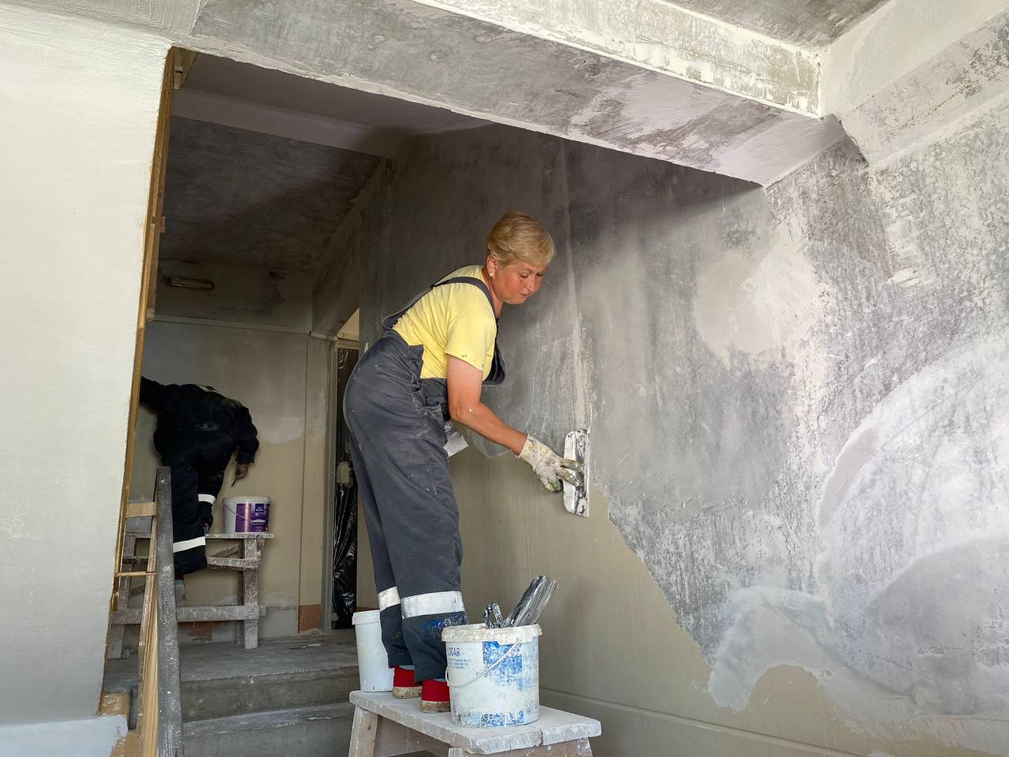
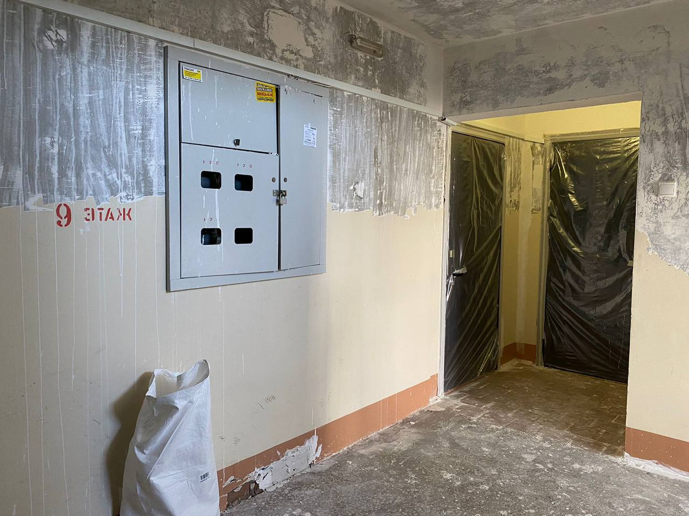
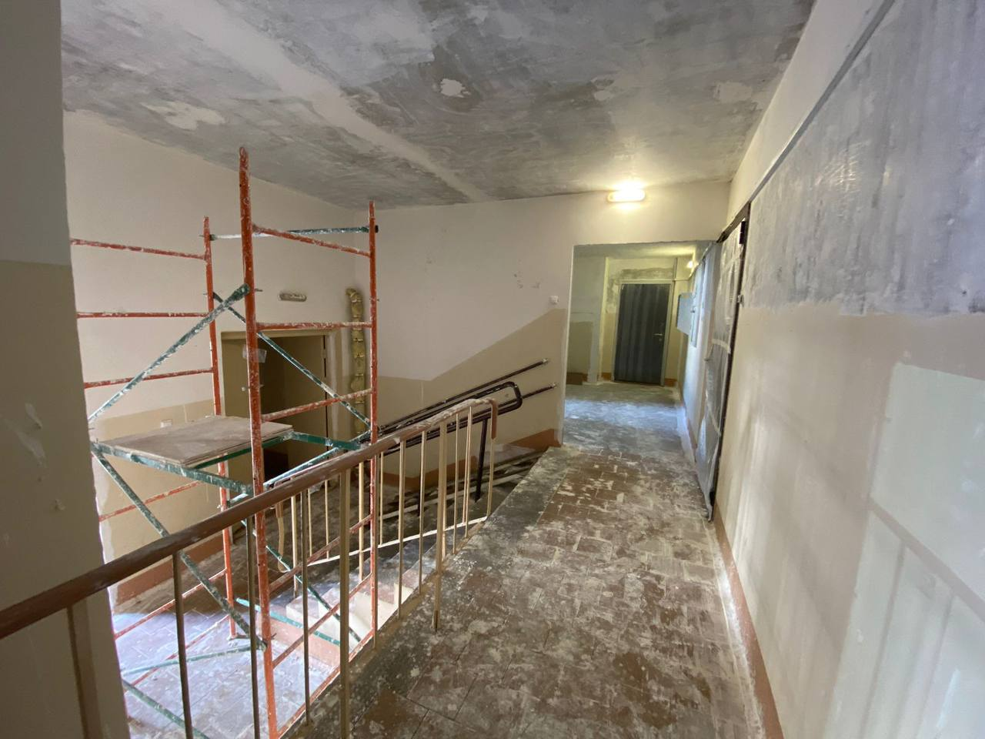
Выполнение текущего ремонта капитального характера

Slide 10
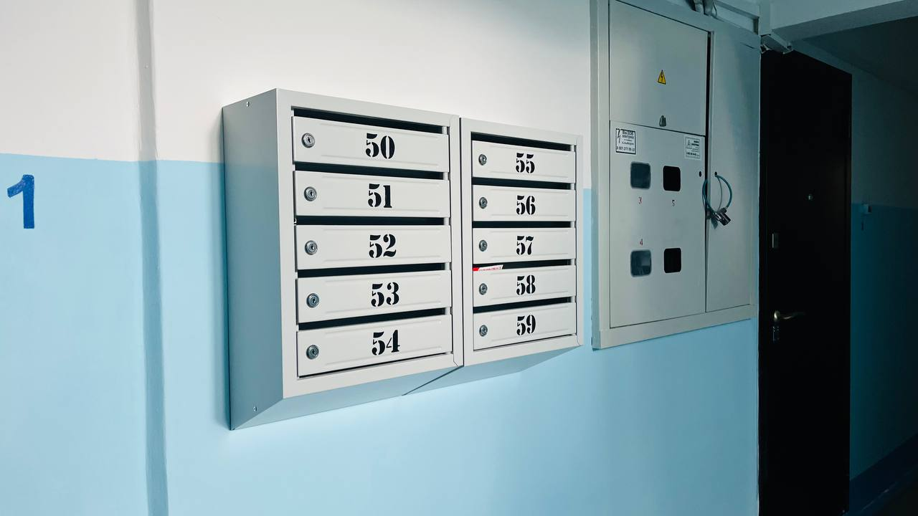
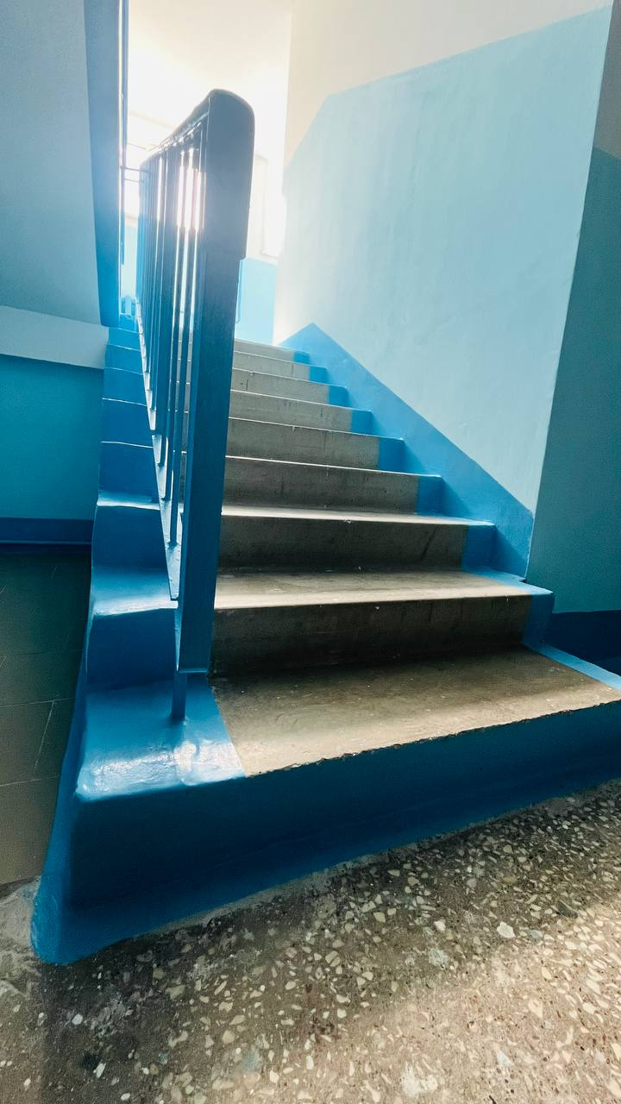
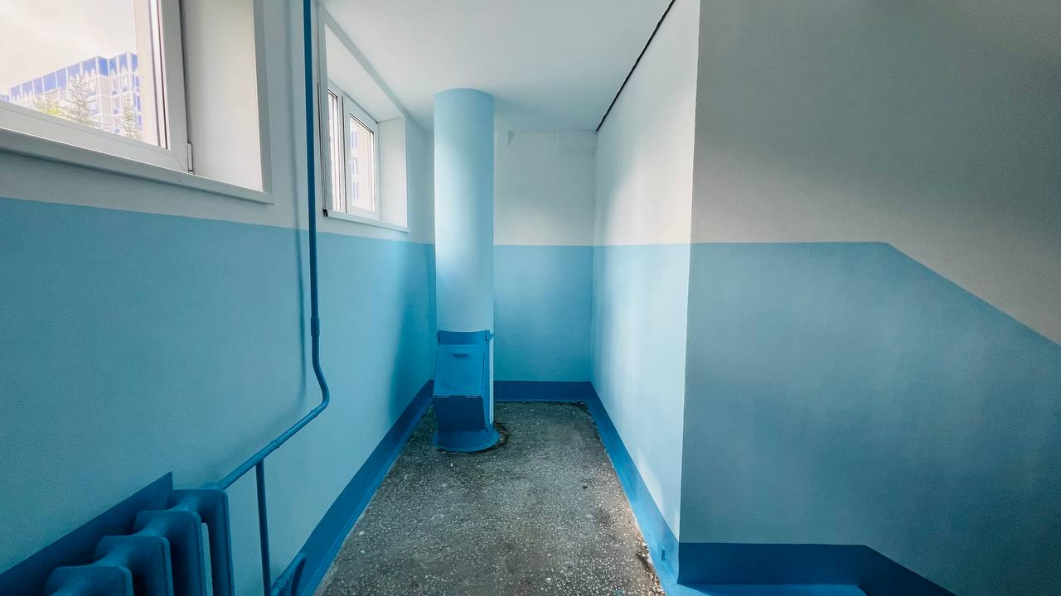
Выполнение текущего ремонта подъездов капитального характера

Slide 11
План текущего ремонта подъездов капитального характера на 2025 год
№ п/п | Адрес дома | № подъзда, который ремонтируется
1 | ул. Корабельная д. 1 | № 2
2 | ул. Студенческая д. 9 | № 1, 2
3 | ул. Студенческая д. 17 | № 1, 2
4 | пр-кт. Химиков д. 2 | одноподъездный
5 | ул. Вокзальная д. 36 | одноподъездный
6 | пр-кт. Химиков д. 14в | № 1, 2, 3, 4, 5, 6
7 | ул. Тукая д. 20 | № 2, 6
8 | пр-кт. Строителей д. 11 | № 1, 2, 3, 4
9 | пр-кт. Строителей д. 26 | № 1, 2, 3, 4
10 | пр-кт. Строителей д. 64 | № 4, 5, 6
11 | ул. Баки Урманче д. 21 | одноподъезный
12 | ул. Тихая Аллея д. 9 | № 5, 6
13 | ул. Тихая Аллея д. 11 | № 1, 2, 3, 4
14 | ул. Шк.Бульвар д. 3 | № 1, 2, 3, 4, 5, 6, 7, 8, 9, 10
Итого: 14 МКД, 43 подъезда

Slide 12
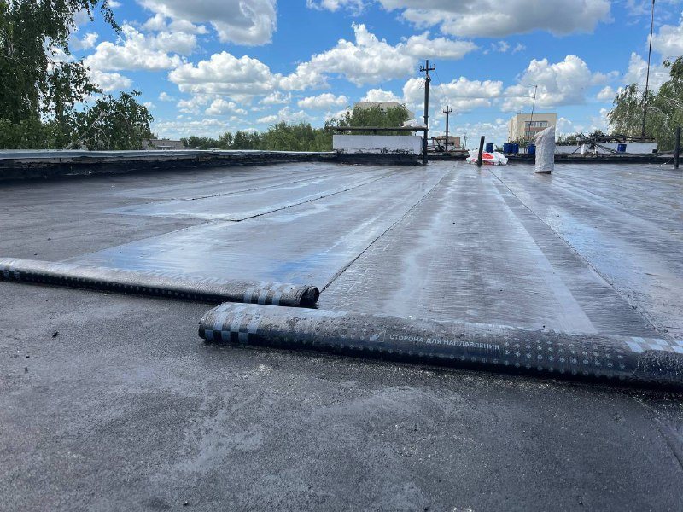
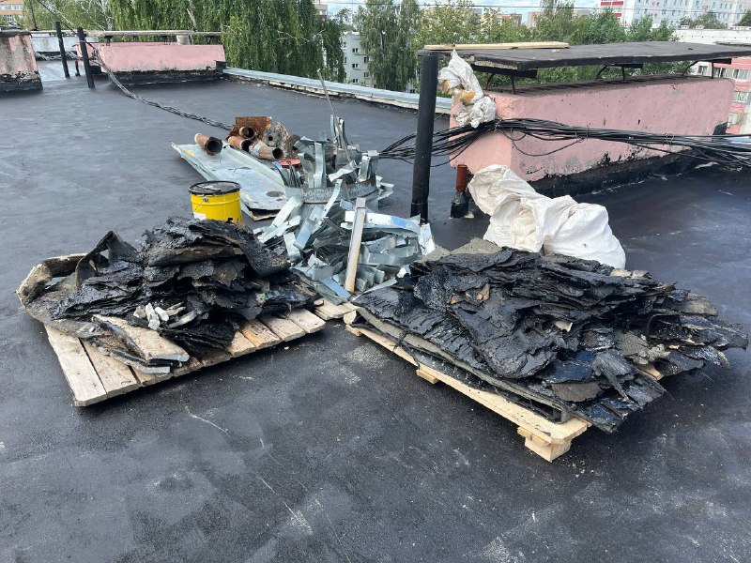
Выполнен текущий ремонт кровли 10 661,29 кв. метров
Адрес дома
пр. Мира д.70,72,74,76,83,91,95,95А,105,107,109 ул. Вокзальная д.4,10,14,30 ул. Корабельная д.1,7,11,15,15Б,21Б,26 ул. Сююмбике д.9 ул. Тихая Аллея д.5 ул. Тукая д.1,3,8,12,19,20,31,32,33,35,39 ул.30 лет Победы д.6,15,17,16,19,25,27,29,33 ул. Студенческая д.10,10Б,16,18,32,25 | ул. Ф. Табеева д.1,3,9,21,23,25,29 ул. Р. Гайнуллина д.4,10 ул. Юности д.1,3Б,10,19,26 ул. Баки Урманче д.3, 33 ул. Школьный Бульвар д.3 пр. Химиков д.1А,18Б,20В,25,30А,30Б,36,36Б,46,46А пр. Строителей д.7,11,11А,13,13Б,17,20А,23,24,25,40,45,49,59,64,68,61

Slide 13
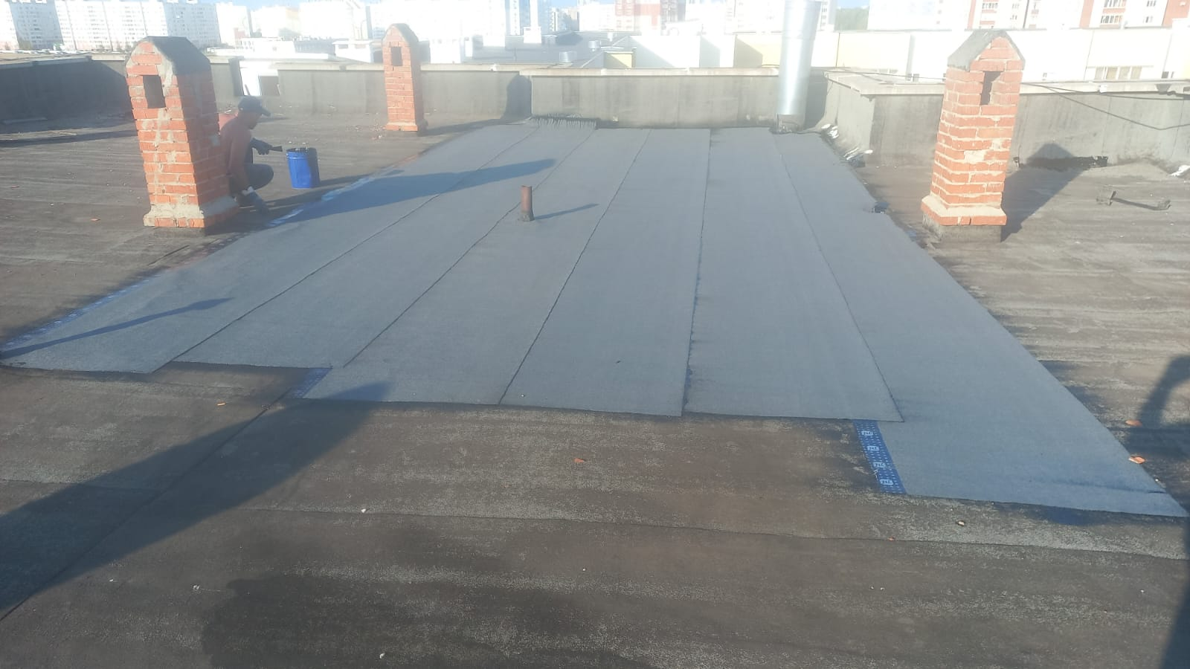
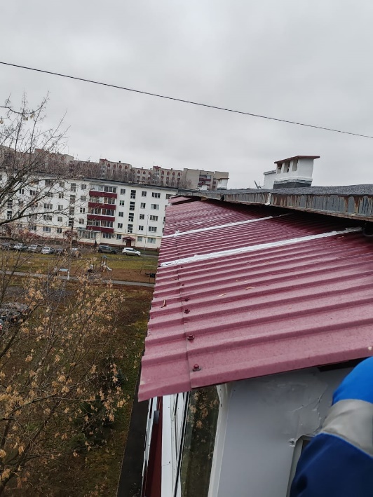
Выполнение текущего ремонта кровли

Slide 14
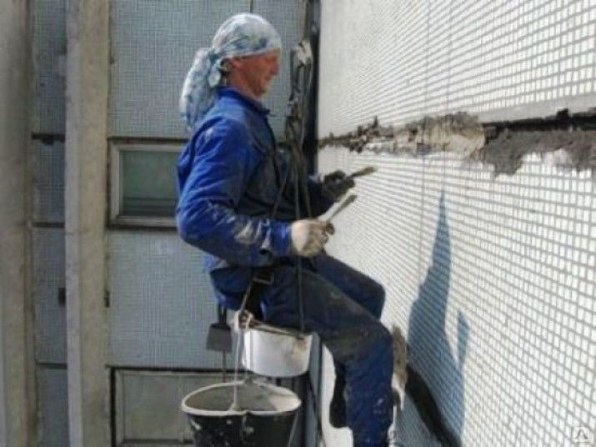
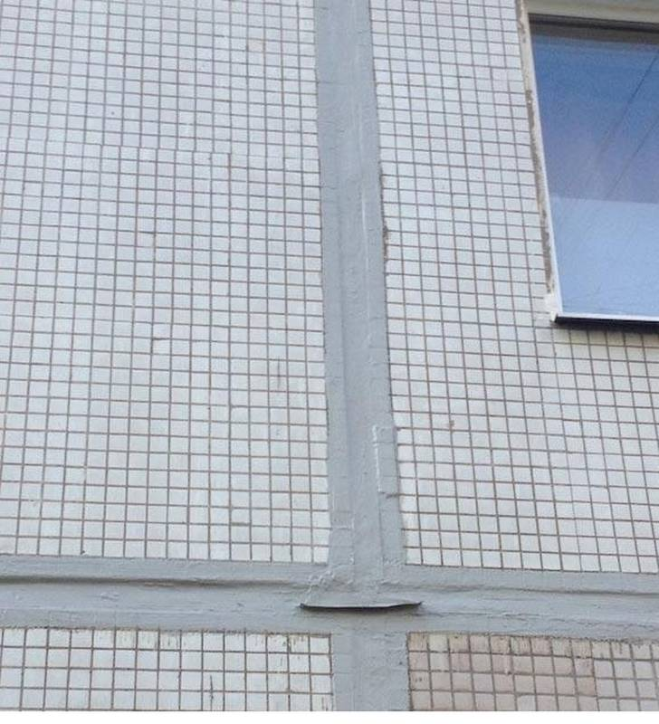
Выполнен ремонт межпанельных швов 23 569,26 пог. метров
Адреса домов с наибольшим объемом отремонтированных межпанельных швов
ул. Баки Урманче д. 29
пр. Химиков д. 1А,8,9,12,14,15,16Б,17,20,22,24,25
ул. Корабельная д. 15А,21,21А,25,30,35,39
ул.30 лет Победы д. 31
ул. Юности д. 24,36,36А
ул. Школьный Бульвар д. 4

Slide 15
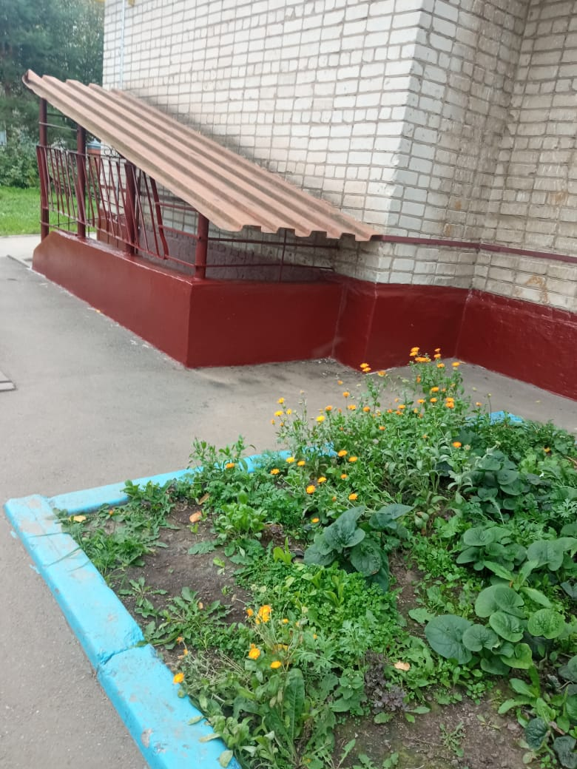
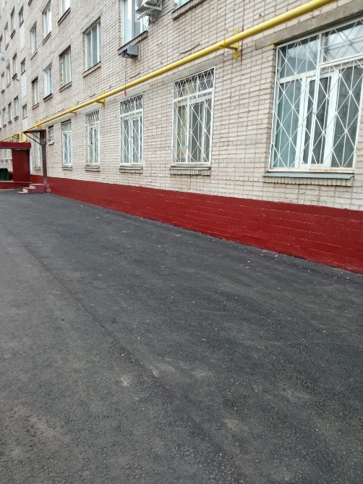
Выполнен ремонт цоколей и входных групп 1 929,18 кв.м.
Адреса домов
ул. Юности д. 9В, 36
ул. Тукая д. 19
ул. Корабельная д. 1,14Б,38,40,36,45
ул. Студенческая д. 25,27,27А,31,35
пр. Химиков д. 4,9В,25
пр. Мира д. 81,91, ул. 30 лет Победы д. 3,12/19, пр. Строителей д. 23

Slide 16
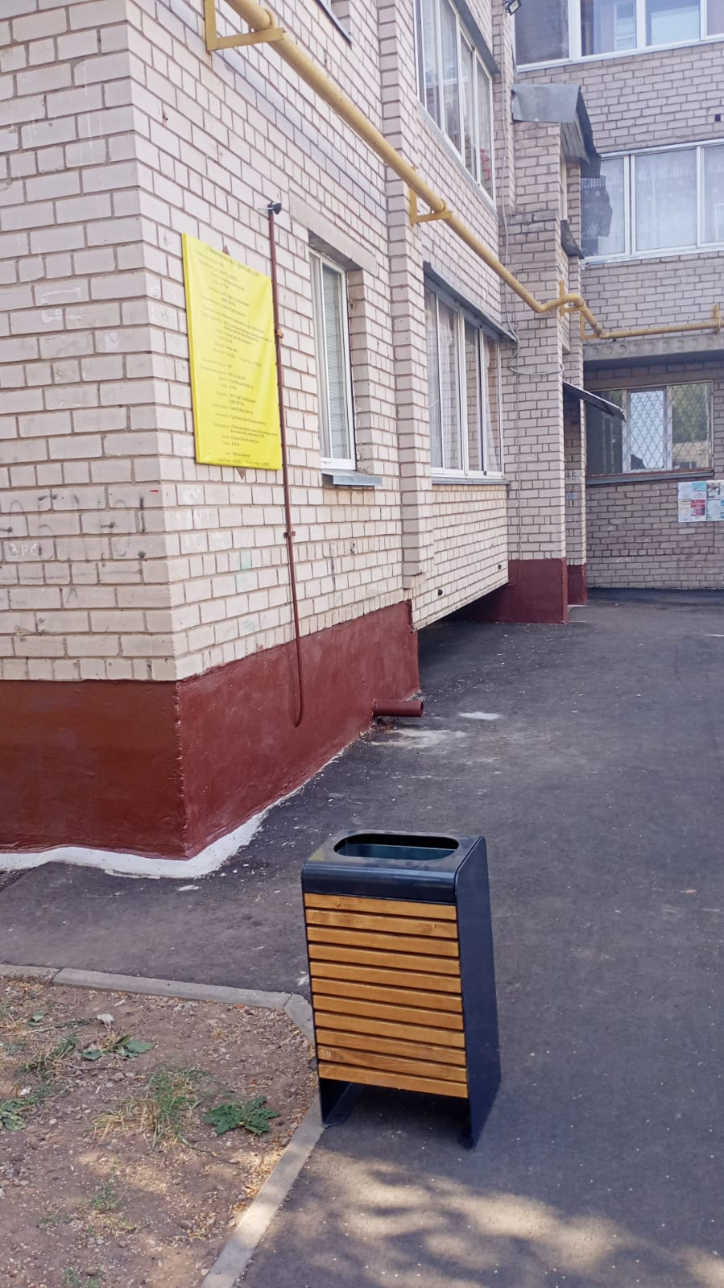
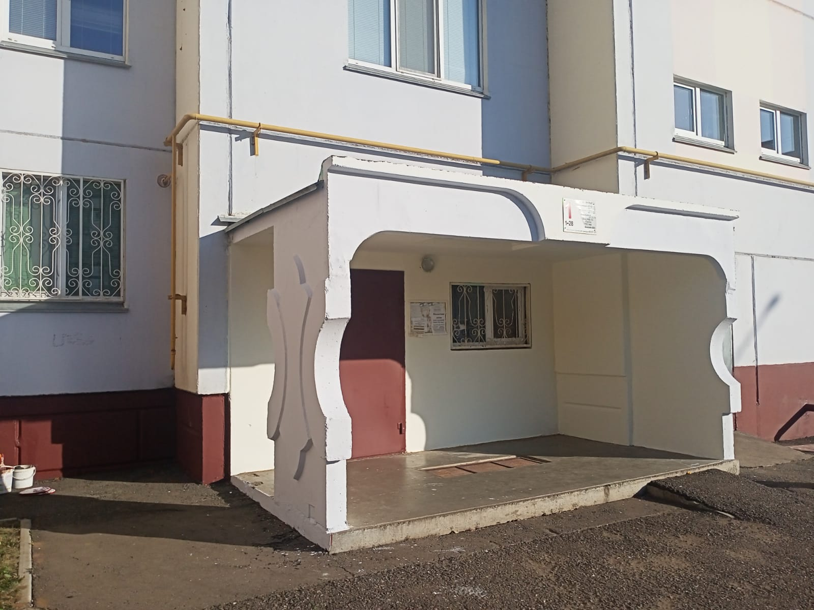
Выполнение ремонта цоколя и входных групп

Slide 17
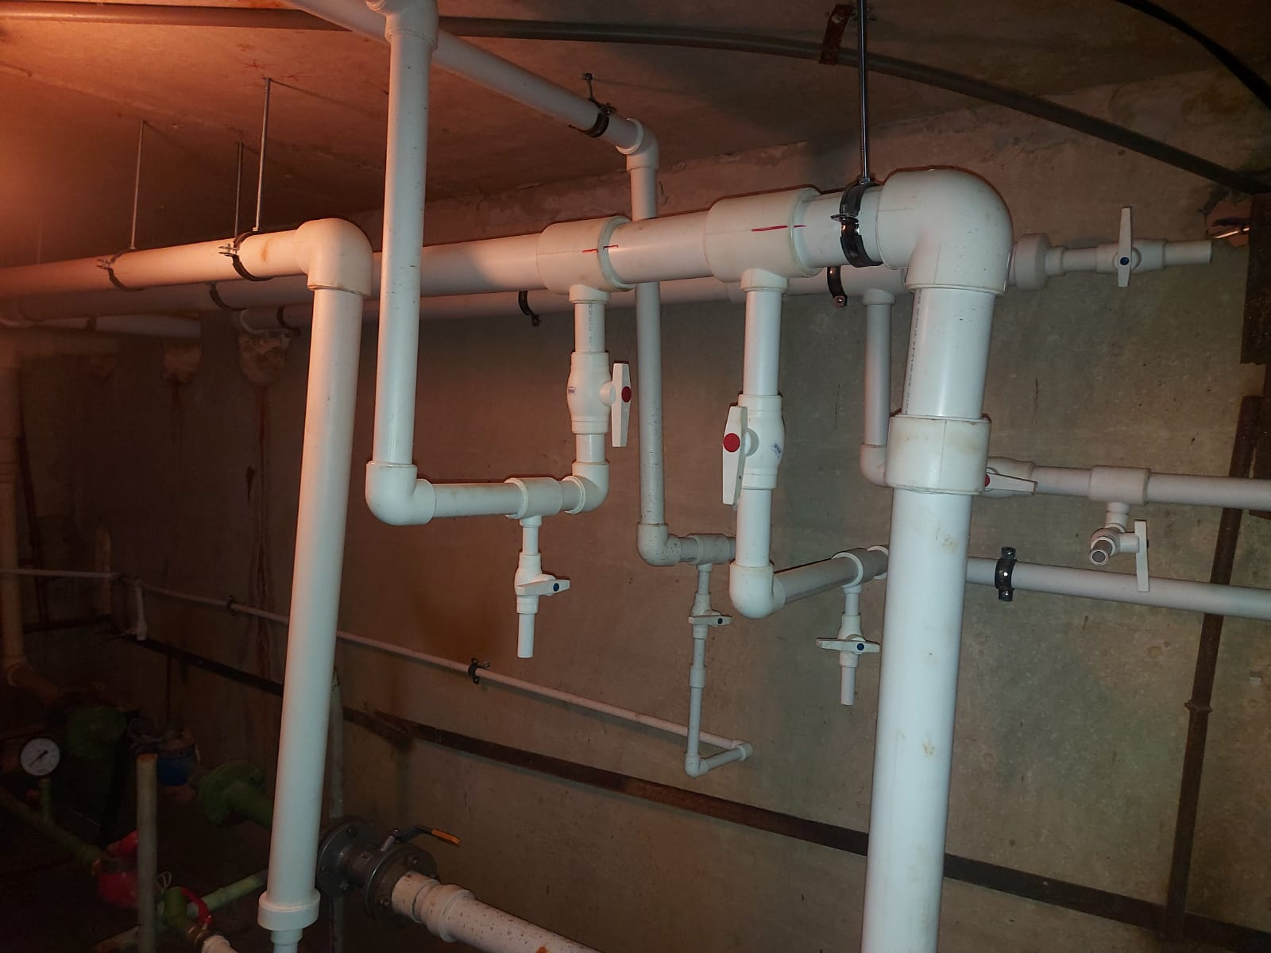
Выполнен текущий ремонт внутридомовой инженерной системы горячего, холодного водоснабжения и центрального отопления
Вид работ | Ед. изм. | Количетство
Замена запорной арматуры, вентилей | шт. | 5 902
Замена участка труб | пог.м. | 3 052
Восстановление изоляции труб, | пог.м. | 971
Замена/ремонт радиатора | шт. | 51/320
Установка новых приборов учета | шт. | 56
Поверка/ремонт приборов учета | шт. | 186/26
Замена/ремонт насосного оборудования | шт. | 32/25
Замена и ремонт регулировочного клапана | шт. | 10/10

Slide 18
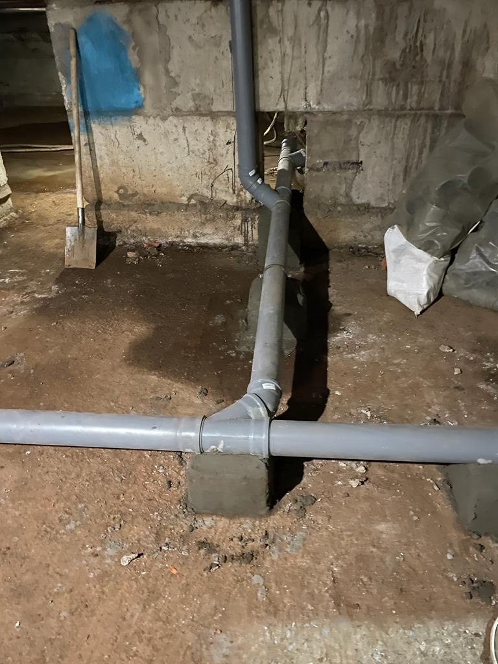
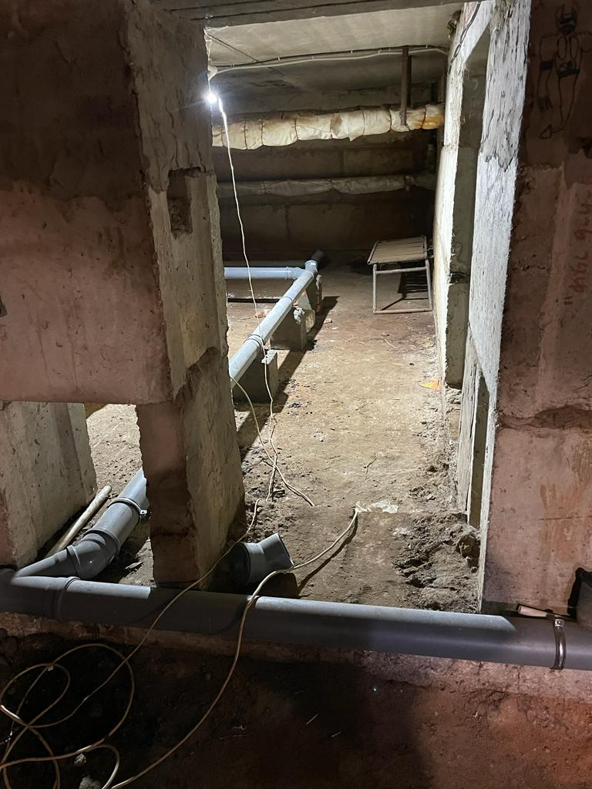
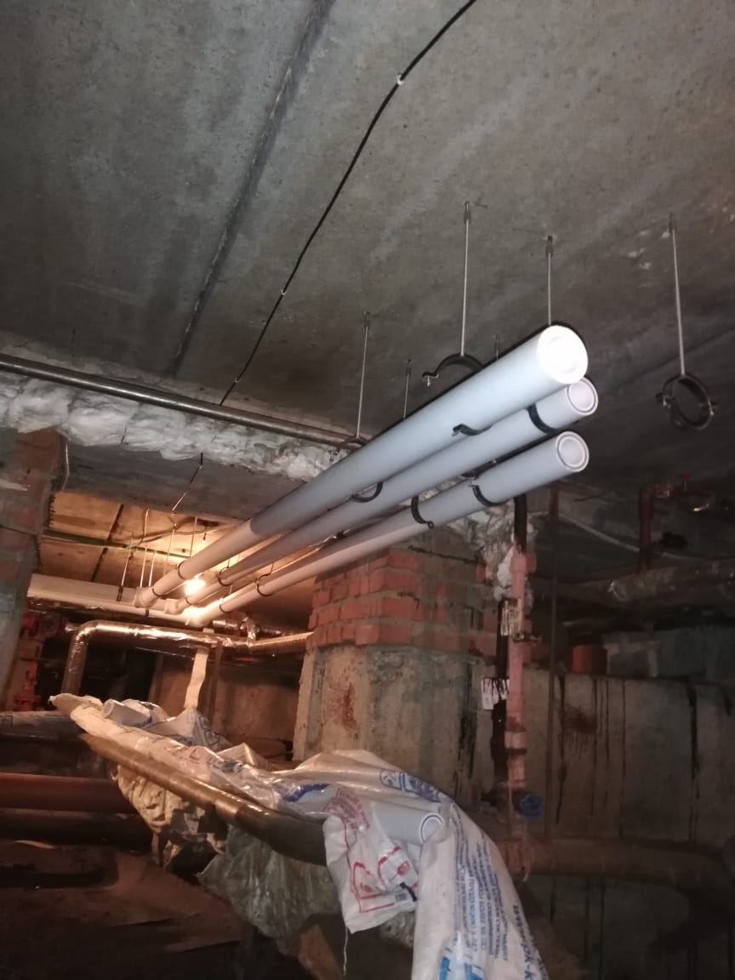
Выполнение текущего ремонта внутридомовой инженерной системы горячего, холодного водоснабжения и центрального отопления

Slide 19
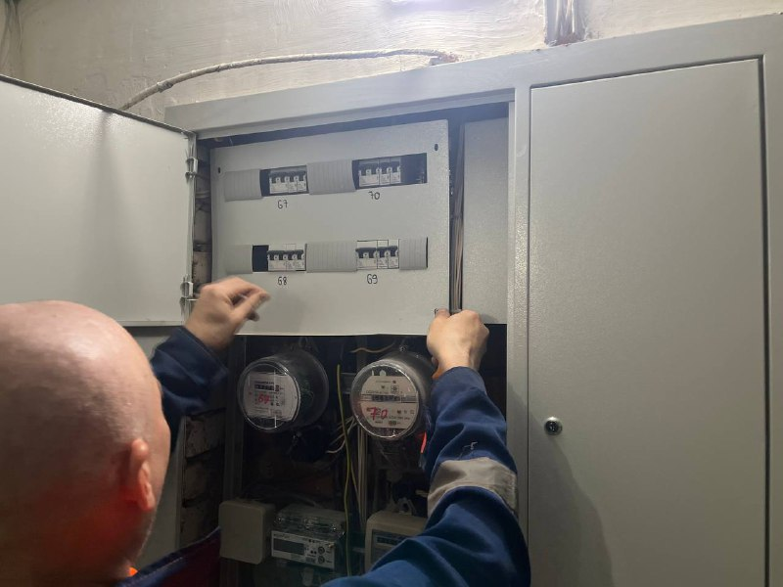
Цели технического обслуживания электросетей в многоквартирном доме:
- поддержание работоспособности электросетей;
- обеспечение их бесперебойной эксплуатации;
- уменьшение износа оборудования;
- сокращение количества поломок или полное их исключение.
Также техническое обслуживание электросетей помогает:
- предотвратить возгорания, аварии и пожары из-за коротких замыкании;
- продлить срок службы электрооборудования.
Были проведены работы по техническому обслуживанию внутридомовых инженерных сетей электроснабжения в 368 домах

Slide 20
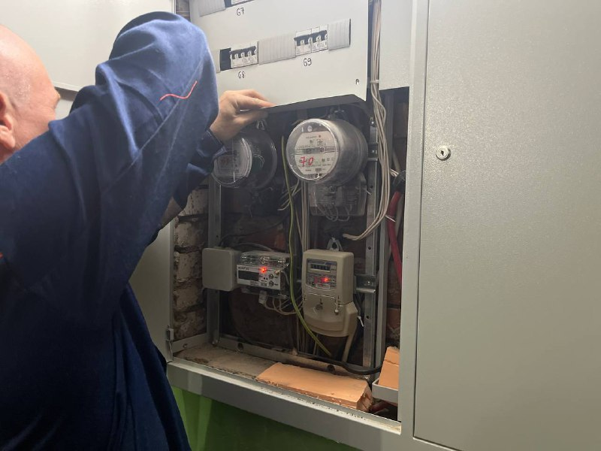
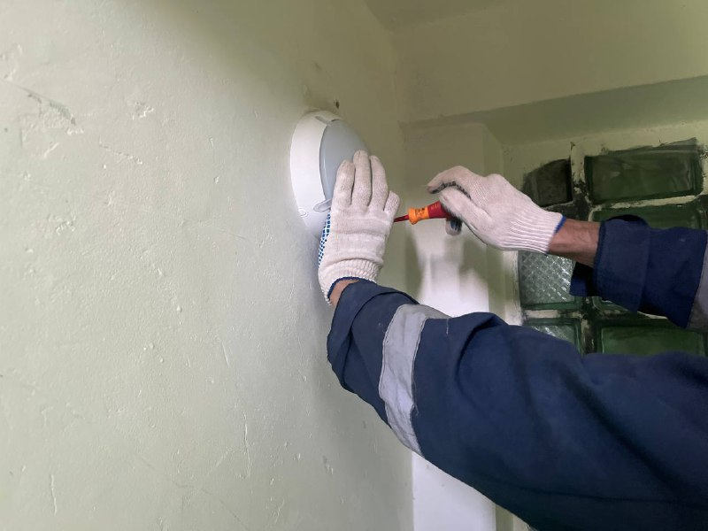
Выполнение работ по техническому обслуживанию инженерных сетей электроснабжения с целью уборки пыли, грязи, предотвращения несанкционированного подключения и прочих нарушений для обеспечения безопасности жильцов

Slide 21
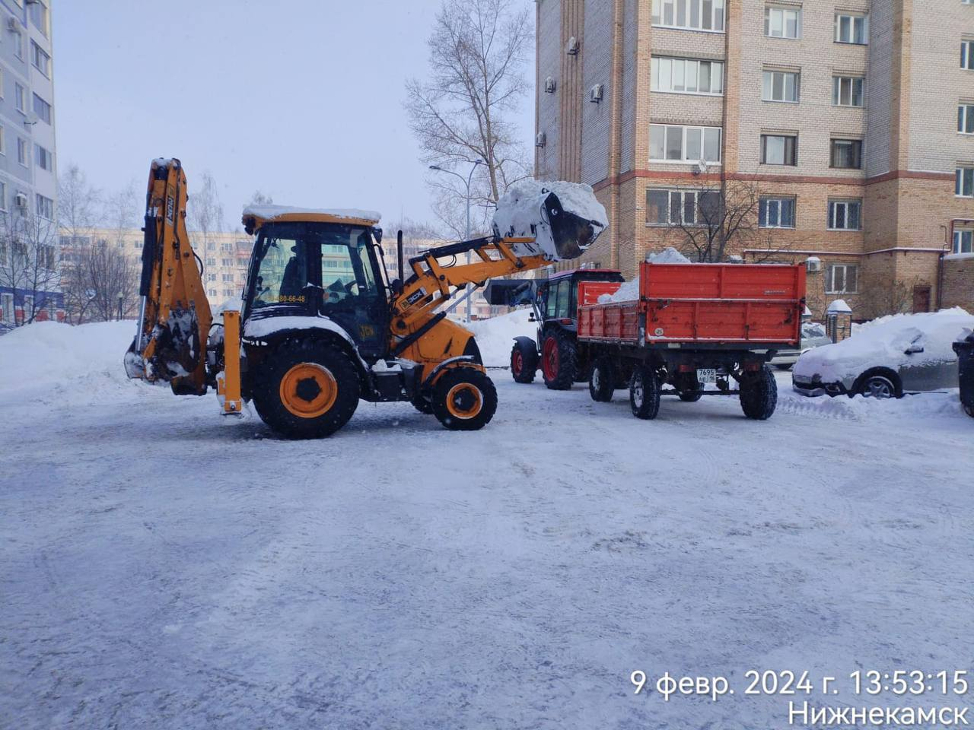
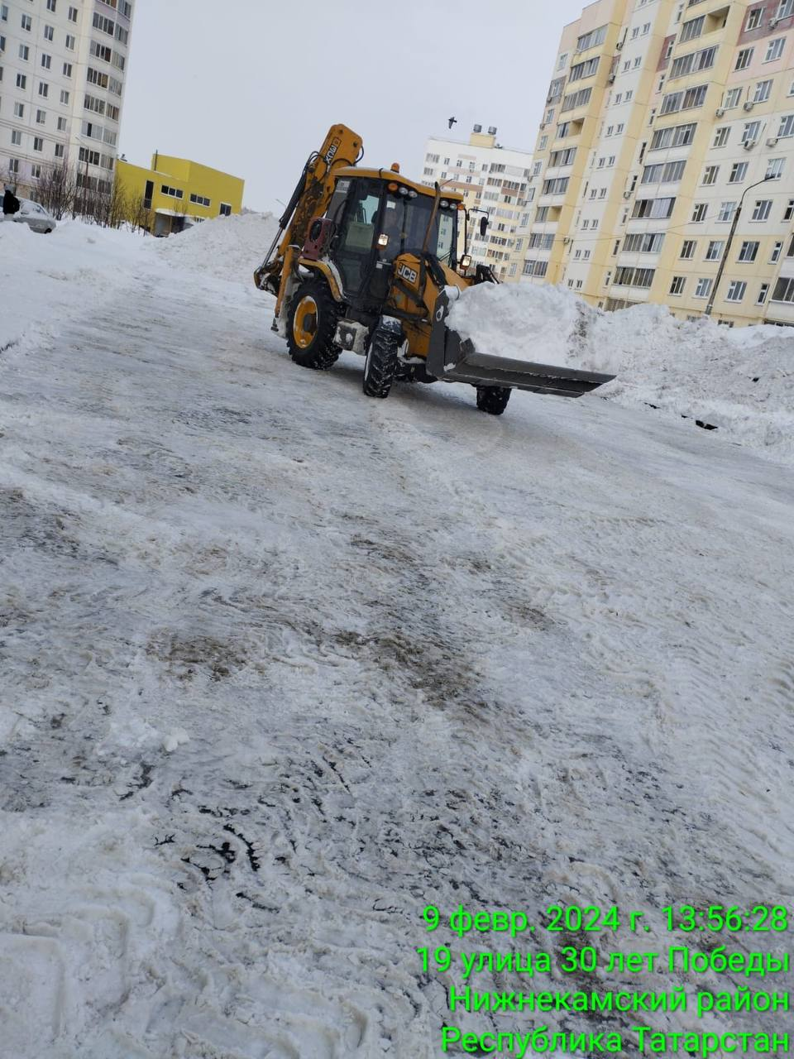
Выполнен вывоз снега с придомовых территорий в 2024 году вывезено 52 828 куб.м. снега
Январь 2024г. | Февраль 2024г. | Март 2024г. | Декабрь 2024г.
29 367 куб.м. | 19 615 куб.м. | 2 510 куб.м. | 1 336 куб.м.

Slide 22
Вывоз снега с придомовых территорий в 2024 году
Адрес | Кол-во рейсов | Адрес | Кол-во рейсов | Адрес | Кол-во рейсов
Табеева 5,7,11 | 13 | Химиков 57 | 9 | Корабельная 45 | 24
Спортивная 5 | 8 | Баки Урманче 3 | 7 | Студенческая 61,63 | 20
30 лет Победы 16 | 4 | Строителей 40,42,44 | 13 | Химиков 12Б | 11
Юности 6 | 4 | Тихая алеея 9 | 8 | Южная 2 | 15
30 лет победы 4,6 | 19 | Студенческая 10, 10б, 12 | 11 | Гайнуллина 16 | 8
Мира 70 | 6 | Мира 77 | 8 | Гайнуллина 20 | 2
Сююмбике 13 | 5 | Мира 96 | 5 | Гайнуллина 18 | 10
Баки Урманче 9,11 | 15 | Строителей 59 | 9 | Химиков 36г | 4
Мира 64,74 | 16 | Табеева 17 | 5 | Мира 109 | 10
30 лет победы 2/39 | 6 | Табеева 25 | 7 | Студенческая 49 | 10
30 лет победы 12/19 | 7 | 30 лет Победы 28 | 5 | Химиков 9 | 12
Баки Урманче 25 | 8 | Сююмбике 9 | 6 | Корабельная 14 | 6
Баки Урманче 29 | 19 | Табеева 1 | 4 | Химиков 18а | 5
Мира 81 | 5 | Табеева 15 | 4 | Корабельная 27,29 | 32
Мира 83 | 5 | Строителей 22,24 | 7 | Гайнуллина 14 | 8
Химиков 52 | 5 | Тихая аллея 3,5 | 8 | Студенческая 32Б | 7
Табеева 27 | 5 | Строителей 60 | 9 | Вокзальная 2А | 6
Химиков 54 | 7 | Баки Урманче 31,33 | 15 | Строителей 1а,3,3б,3в,5а | 32
Строителей 28 | 6 | Химиков 46,46а | 11 | Корабельная 1 | 9
Школьный бульвар 8 | 5 | Тукая 32,34 | 8 | Корабельная 30 | 8
Химиков 50 | 8 | Мира 89 | 9 | Мира 107 | 32
Химиков 48 | 7 | Тихая аллея 13 | 6 | Студенческая 16,18 | 54
Строителей 25 | 7 | Баки Урманче 3 | 11 | 30 лет Победы 27,33 | 19
Юности 5 | 8 | Гайнуллина 4,6 | 25 | Химиков 15 | 12
Юности 9 | 6 | Вокзальная 38 | 7 | Химиков 12а | 5
Студенческая 17 | 5 | Корабельная 15 | 15 | Химиков 14б | 5
Мира 91 | 11 | Студенческая 13 | 6 | Химиков 16Г | 5
Студенческая 3 | 9 | Строителей 32 | 7 | Корабельная 7,3 | 5
 |  | Корабельная 26 | 5 | Юности 14 | 5
ВСЕГО |  | 860 | рейсов

Slide 23
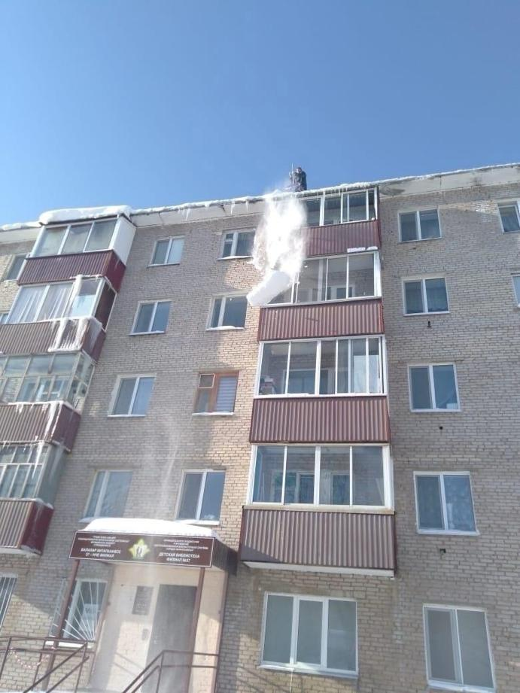
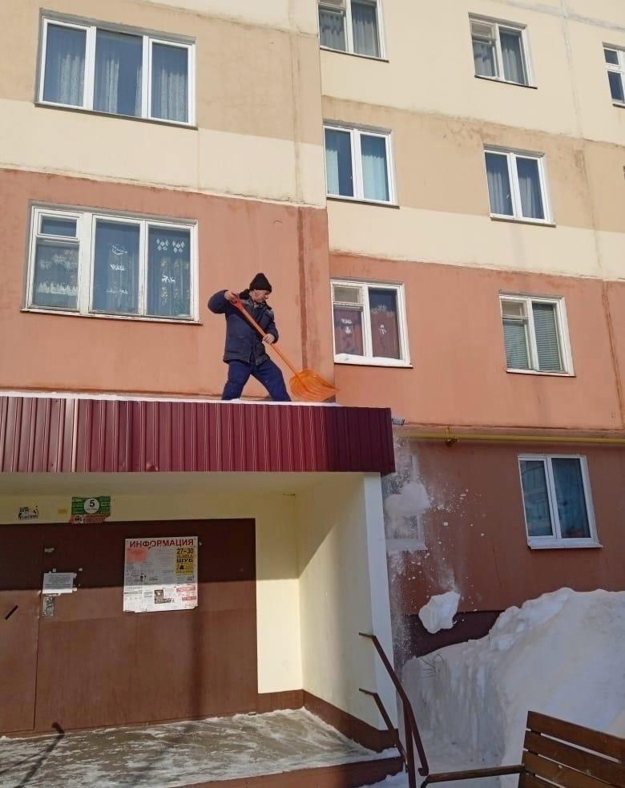
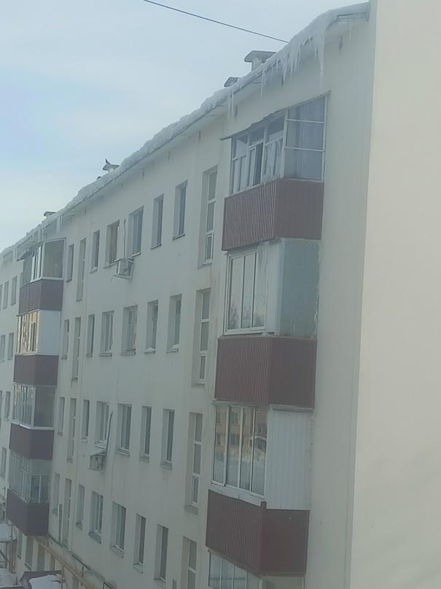
Ежедневно по графику ведутся работы по уборке крыш, входных групп козырьков от образовавшейся наледи, снежных шапок и сосулек

Slide 24
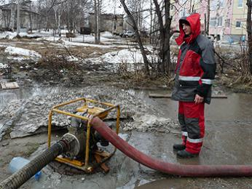
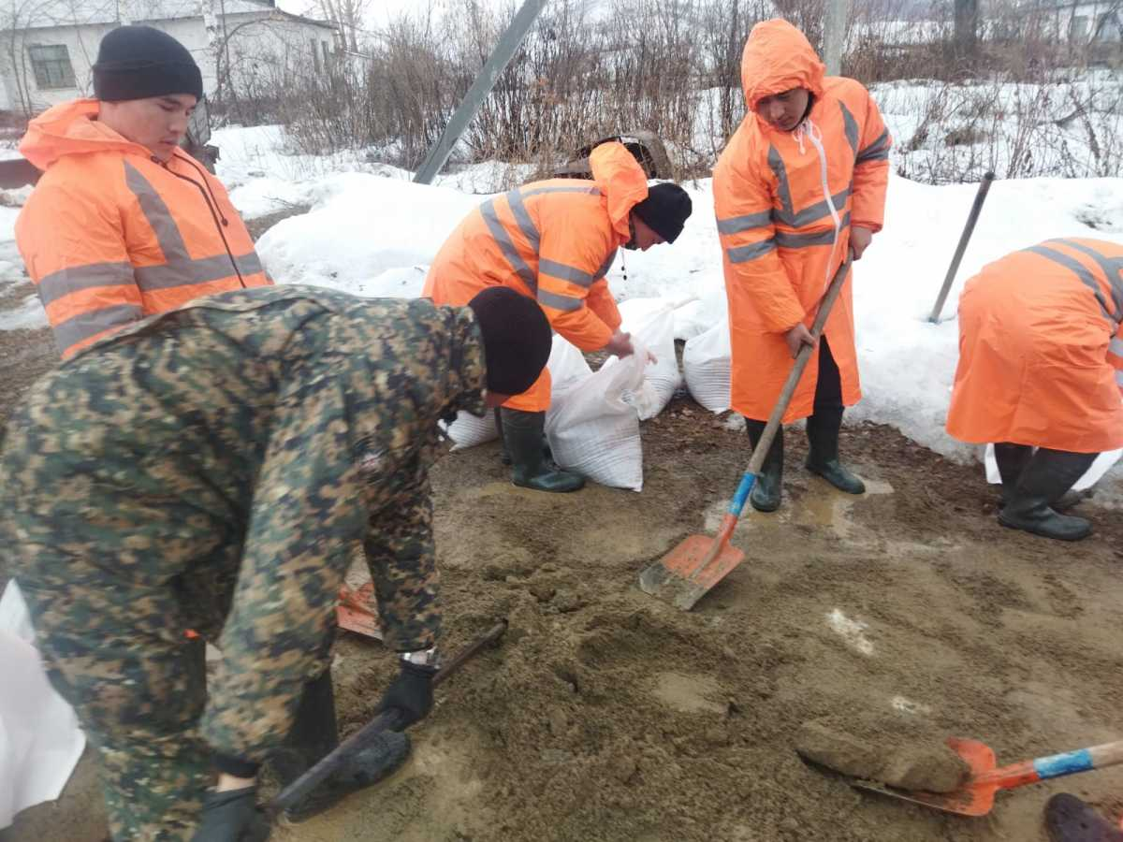
Ежегодно проводятся мероприятия по защите населения и территорий в период весеннего половодья
Состав сил и средств |  |  | Наличие водооткачивающих средств | Очистка ливневой канализации, дренажных канав | Заготовка песка, гравия, мешков, трапов
Кол-во бригад | Кол-во людей | Кол-во техники
19 | 162 | 5 | 14 насосов | 150 метров | 560 мешков
 |  |  | 3 мотопомпы |  | 8 тон песка
 |  |  |  |  | 55 трапов
Весной 2024 года по адресам: ул. Корабельная, д.31; ул. Р.Гайнуллина, д.5; ул. Тукая, д.11; Школьный б-р, д.3 производились работы по отводу воды от МКД, во избежание затопления подвальных помещений. По пр. Строителей, д.43 из подвала откачивались талые воды.

Slide 25
Произведен капитальный ремонт в 2024 году (Всего 35 МКД)
Вид работ | Количество МКД | Адреса объекта
Ремонт кровли | 11 | пр-кт. Строителей, д. 46; ул. Вокзальная, д. 4; ул. Корабельная, д. 12, 27; ул. Южная, д. 4, 36; пр-кт. Химиков д.12Б; ул. Студенческая д. 63; ул. 30 лет Победы, д.12/19; ул. Юности, д. 36; пр-кт. Мира, д. 70, 89
Ремонт/замена лифтового оборудования | 1 | ул. Южная, д. 4
Ремонт/ утепление фасада | 11 | пр-кт. Строителей, д. 5, 11А, 30; пр-кт. Химиков, д. 30, 51; ул. Корабельная, д. 11А,15А; ул. Тукая, д. 17; ул. Южная, д. 4; пр-кт. Мира, д. 18, 89
Установка узлов регулирования | 6 | пр-кт. Строителей, д. 32; пр-кт. Химиков, д. 7, 9Б, 9В; ул. Баки Урманче, д. 3, 9

Slide 26
Произведен капитальный ремонт в 2024 году (Всего 35 МКД)
Вид работ | Количество МКД | Адреса объекта
Ремонт внутридомовой инженерной системы теплоснабжения | 13 | пр-кт. Строителей, д. 30, 32; пр-кт. Химиков, д. 7, 9Б, 9В, 30Б, 30, 51; ул. Баки Урманче, д. 3, 9; ул. Корабельная, д. 11А ,15А; ул. Юности, д. 14
Ремонт внутридомовой инженерной системы ГВС | 8 | ул. Вокзальная, д. 4; ул. Корабельная, д. 27; ул. 30 лет Победы, д. 2/39, 15,17; ул. Менделеева, д. 13,13А; ул. Гагарина, д.23
Ремонт внутридомовой инженерной системы ХВС | 8 | ул. Вокзальная, д. 4; ул. Корабельная, д. 27; ул. 30 лет Победы, д. 2/39, 15,17; ул. Менделеева, д. 13, 13А; ул. Гагарина, д.23
Ремонт внутридомовой инженерной системы водоотведения | 8 | ул. Вокзальная, д. 4; ул. Корабельная, д. 27; ул. 30 лет Победы, д. 2/39, 15,17; ул. Менделеева, д. 13, 13А; ул. Гагарина, д.23
Ремонт внутридомовой инженерной системы электроснабжения | 5 | пр-кт. Химиков, д. 8, 30; ул. Корабельная, д. 11А; ул. Юности, д. 14, 36

Slide 27
План капитального ремонта на 2025 год (Всего 33 МКД)
Вид работ | Количество МКД | Адреса объекта
Ремонт/замена лифтового оборудования | 6 | ул. Южная, д. 4; ул. Студенческая, д. 51; ул. Корабельная, д. 36; ул. Вокзальная, д. 6; пр-кт. Химиков, д. 20, 24
Ремонт/ утепление фасада | 6 | пр-кт. Строителей, д. 11В; ул. Вокзальная, д. 34, 36; ул. Корабельная, д. 21; ул. Тукая, д. 12; ул. Юности, д. 14А
Установка противопожарной защиты | 1 | пр-кт. Химиков, д. 6

Slide 28
План капитального ремонта на 2025 год (Всего 33 МКД)
Вид работ | Количество МКД | Адреса объекта
Ремонт внутридомовой инженерной системы теплоснабжения | 4 | пр-кт. Строителей, д. 8; пр-кт. Химиков, д. 46; ул. Тукая, д. 30, 38
Ремонт внутридомовой инженерной системы ГВС и ХВС | 4 | пр-кт. Химиков, д. 22; ул. Студенческая, д. 8Б, 10Б, 63
Ремонт внутридомовой инженерной системы водоотведения | 2 | пр-кт. Химиков, д. 22; ул. Студенческая, д. 63
Ремонт внутридомовой инженерной системы электроснабжения | 14 | б-р. Школьный д. 4; пр-кт. Строителей д. 22А, 33А; пр-кт. Химиков, д. 14А, 18Б, 36А, 44; ул. Вокзальная, д. 10, 14, 30,36; ул. Студенческая, д. 17; ул. Тукая, д. 12, 31

Slide 29
Реализована программа «НАШ ДВОР» в 2024 году
АДРЕС | КОЛИЧЕСТВО МКД | МИКРОРАЙОН
ул. Юности, д. 9В | 1 | 2 квартал
ул. Тукая, д. 19 | 1 | 5 квартал
ул. Тукая, д. 17 | 1 | 5 квартал
ул. Корабельная, д. 14Б | 1 | 5 квартал
пр-кт. Химиков, д. 38 | 1 | 6 квартал
ул. Корабельная, д. 38, ул. Корабельная, д. 40, ул. Студенческая, д. 35 | 3 | СУЗ квартал
ул. Корабельная, д. 36 | 1 | СУЗ квартал
ул. Студенческая, д. 25, ул. Студенческая, д. 27 | 2 | СУЗ квартал
ул. Студенческая, д. 27А | 1 | СУЗ квартал
ул. Студенческая, д. 31 | 1 | СУЗ квартал
ул. 30 лет Победы, д. 3 | 1 | СУЗ квартал
ул. Корабельная, д. 45 | 1 | 35
ул. Чишмале, д. 10 | 1 | 29Б
ул. Чишмале, д. 8 | 1 | 29Б
ул. 30 лет Победы, д. 12/19 | 1 | СО квартал
15 дворов / 18 МКД

Slide 30
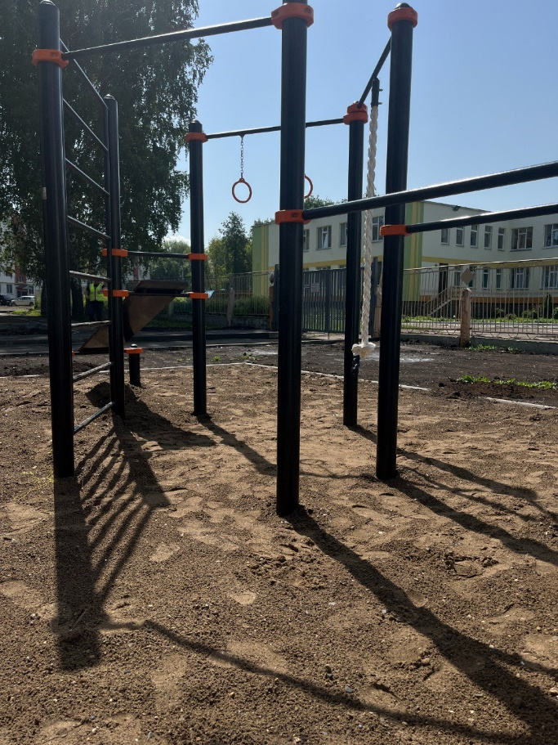
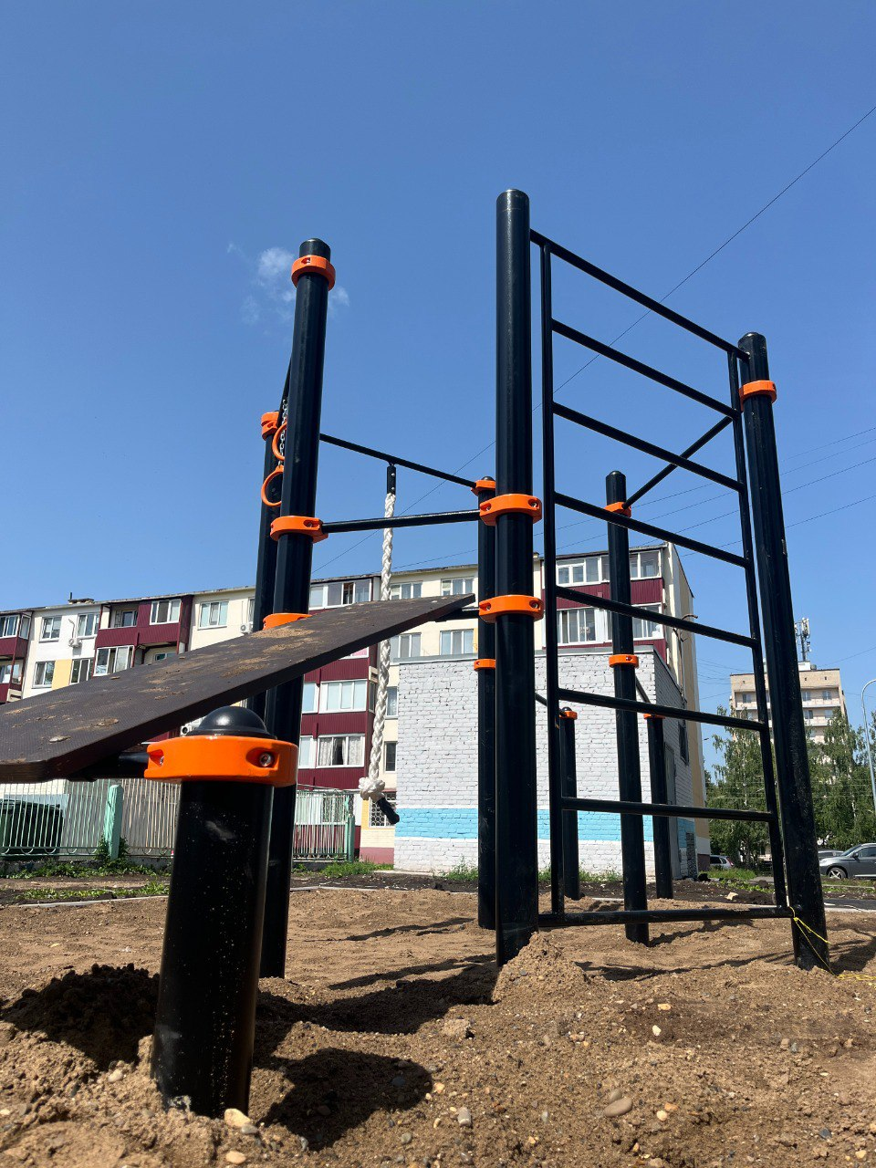
Выполнение программы «Наш двор»

Slide 31
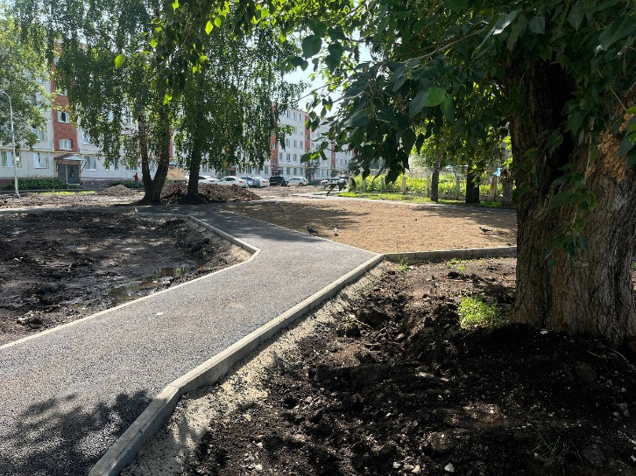
Выполнение программы «Наш двор»

Slide 32
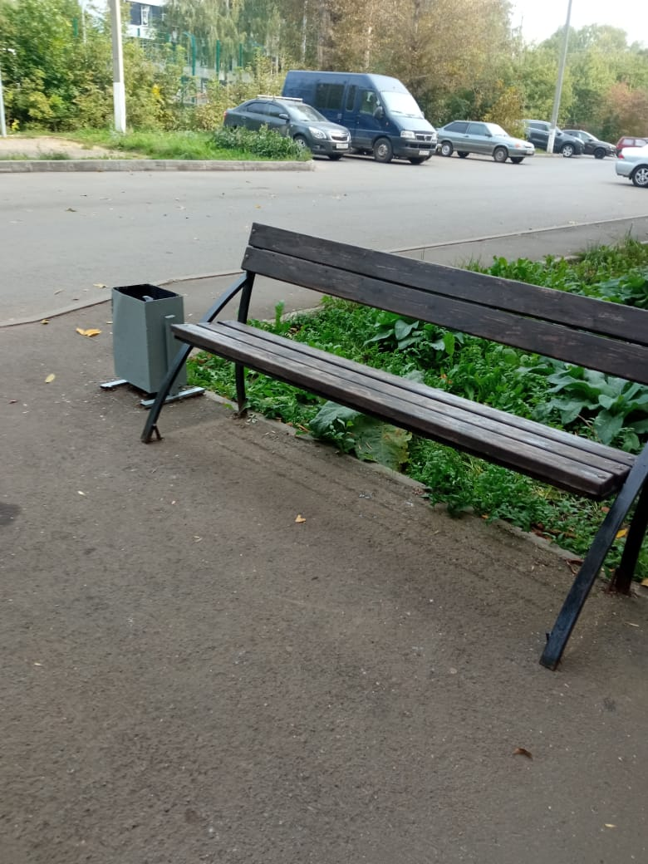
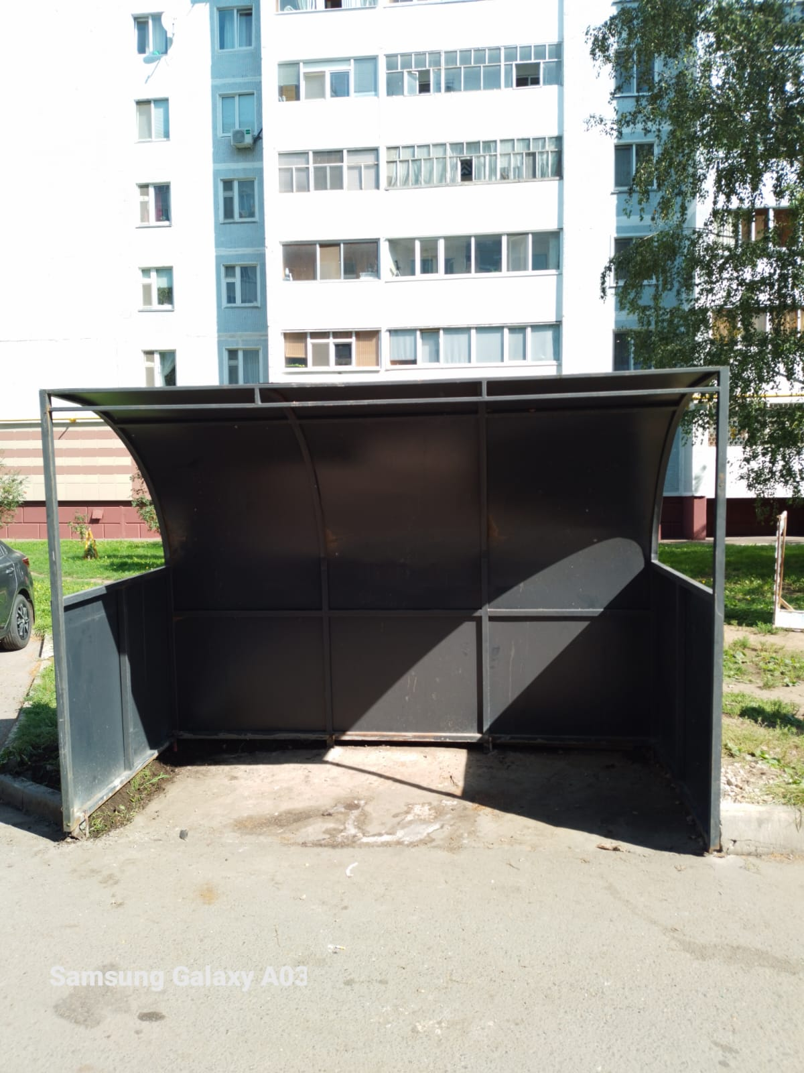
Выполнение программы «Наш двор»

Slide 33
План программы «НАШ ДВОР» на 2025 год
АДРЕС | КОЛИЧЕСТВО МКД | МИКРОРАЙОН
пр-кт. Химиков, д. 36, д. 36Г; ул. Тукая, д. 39 | 3 | 6 квартал
пр-кт. Химиков, д. 36А, д. 36Б, д. 36В | 3 | 6 квартал
пр-кт. Химиков, д. 14Б | 1 | 36 микрорайон
ул. Юности, д. 6 | 1 | 3 квартал
ул. Корабельная, д. 14А | 1 | 5 квартал
ул. Юности, д. 21В | 1 | 5 квартал
ул. Юности, д. 8 | 1 | 3 квартал
ул. Вокзальная, д. 38 | 1 | 36 микрорайон
8 дворов / 12 МКД

Slide 34
Проведена Санитарная и формовочная обрезка деревьев
Адреса домов
ул. Тукая, д. 17, 19 (Корчевание пней)
ул. Тукая, д. 10, 11, 17, 24
ул. Строителей, д. 1А, 3, 3Б, 3В, 4Б, 5, 6, 6Б, 7, 8А, 8Б, 11Б, 22А, 24, 40, 42, 44, 50, 54
ул. Корабельная, д. 11, 11А, 14Б, 15А, 19, 27, 30, 36, 38, 40
ул. Вокзальная, д. 2, 2А, 32, 38
пр-кт. Химиков, д. 2, 18А, 36Б, 44, 46, 46А, 46Б, 48, 54, 57
ул. Сююмбике, д. 9
ул. Юности, д. 6, 8, 9В, 12, 14А, 19, 20А, 24, 36А
ул. Тихая аллея, д. 5, 9
ул. Школьный бульвар, д. 3
ул. Спортивная, д. 3

Slide 35
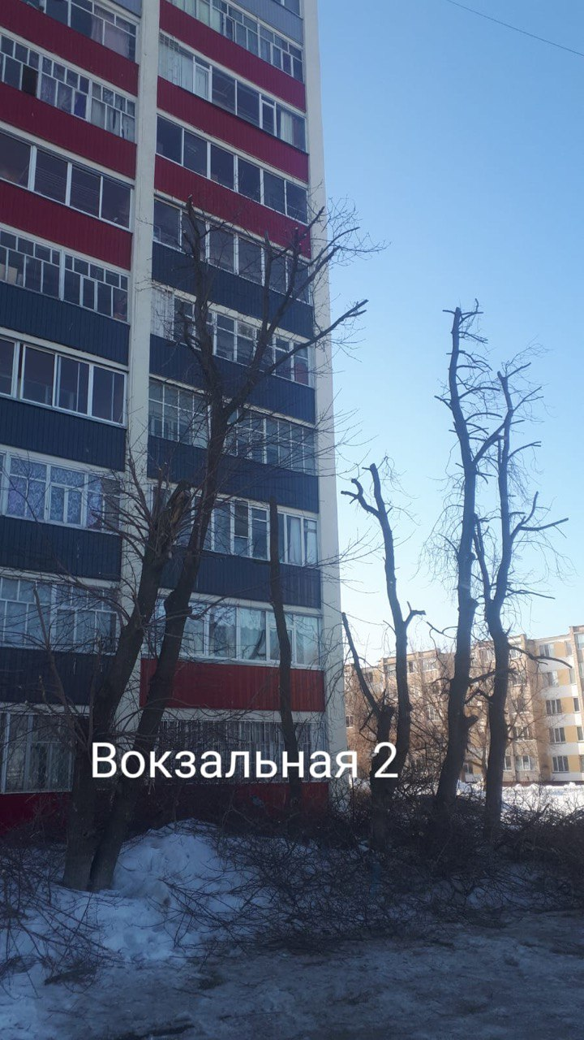
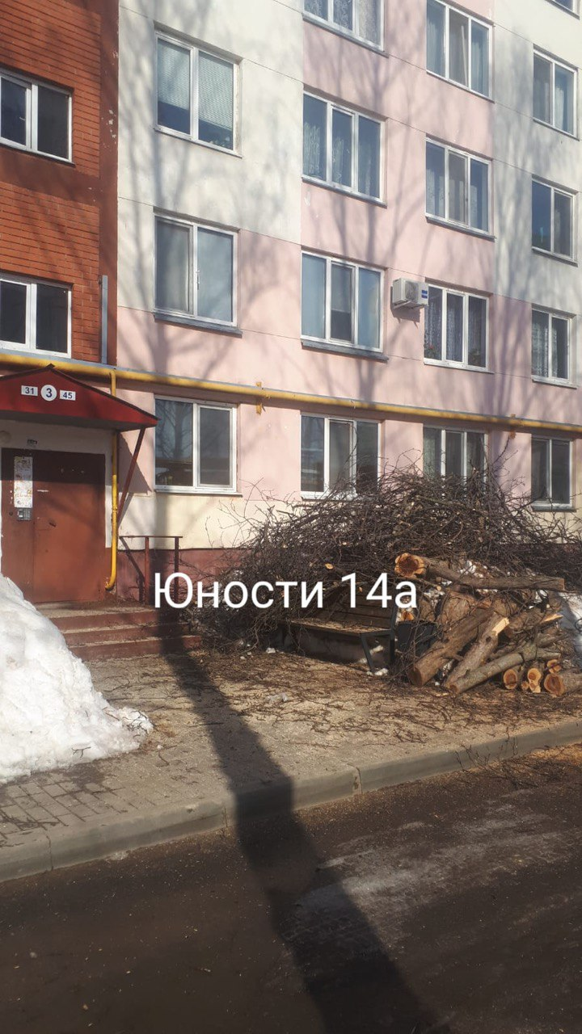
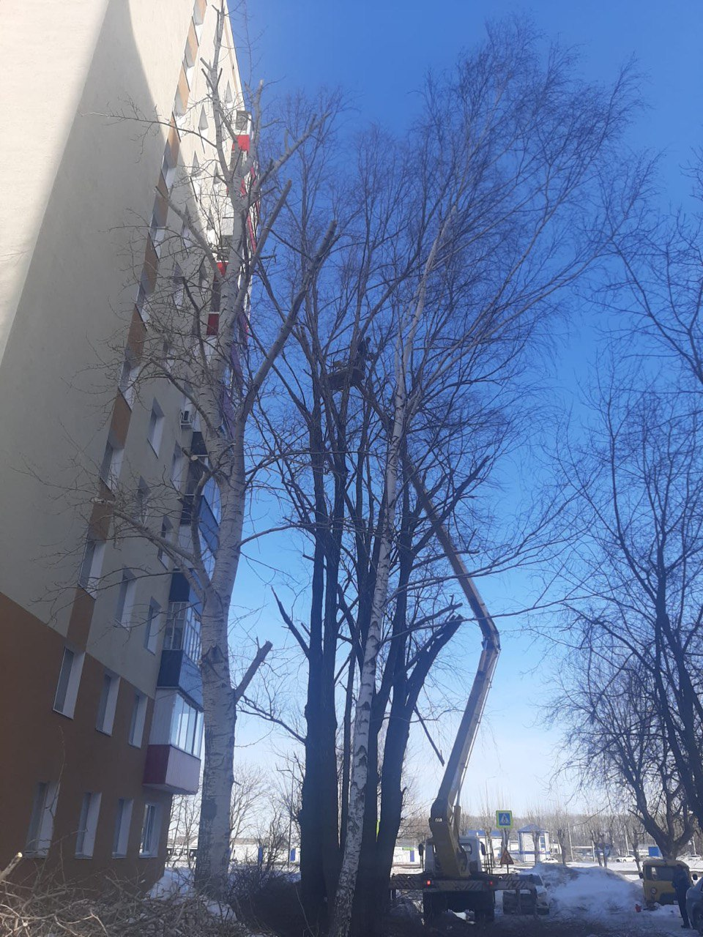
Обрезка деревьев

Slide 36
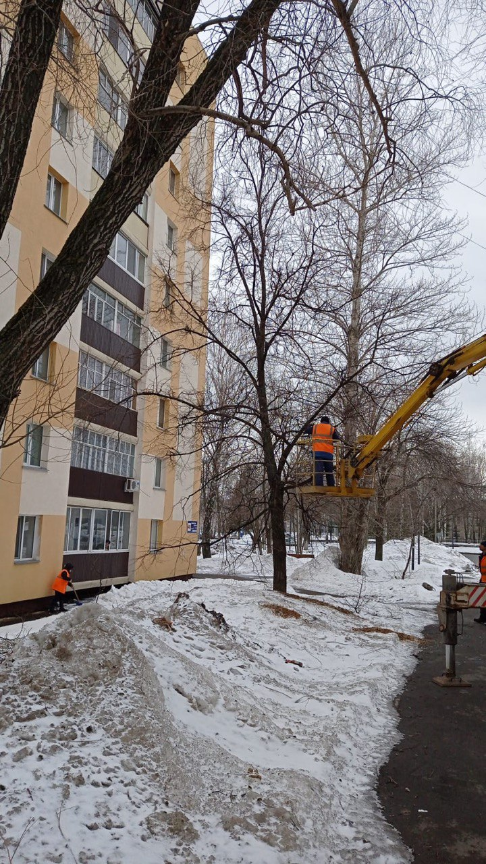
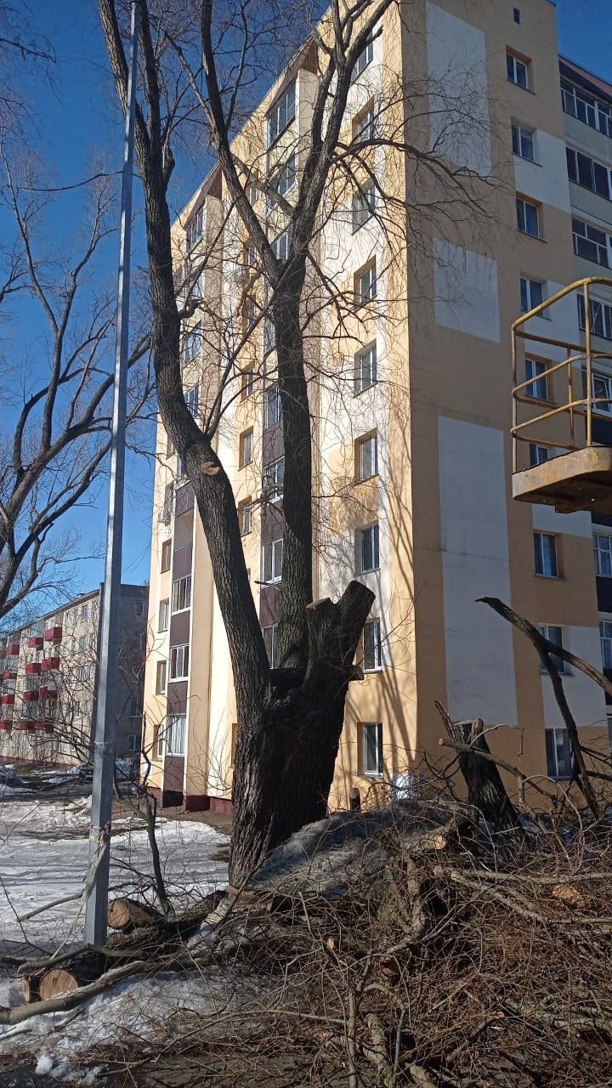
Обрезка деревьев

Slide 37
Информация по тарифам в 2024 году
Наименование услуги | Ед. изм. | Тарифы |  | увеличение (уменьшение) %
 |  | с 01.01.2023г. | с 01.01.2024г.
Жилищные услуги
Управление жилым фондом | руб/кв.м. | 3,47 | 3,73 | 7,5
Уборка внутридомовых мест общего пользования | руб/кв.м. | 3,38 | 3,53 | 4,4
Уборка придомовой территории | руб/кв.м. | 3,53 | 3,73 | 5,7
Обслуживание мусоропроводов | руб/кв.м. | 2,24 | 2,26 | 0,9
Содержание контейнерной площадки по МКД без мусоропровода | руб/кв.м. | 0,25 | 0,26 | 4,0
Текущий ремонт жилых зданий и благоустройство придомовой территории | руб/кв.м. | 3,77 | 4,44 | 17,8
Техническое обслуживание и ремонт внутридомовых водопроводно-канализационных сетей | руб/кв.м. | 3,01 | 3,20 | 6,3
Техническое обслуживание и ремонт внутридомовых водопроводно-канализационных сетей, оборудованных ИТП | руб/кв.м. | 3,29 | 3,34 | 1,5
Техническое обслуживание и ремонт внутридомовых сетей центрального отопления | руб/кв.м. | 2,92 | 3,42 | 17,1
Техническое обслуживание и ремонт внутридомовых газовых сетей | руб/кв.м. | 0,23 | 0,23 | 0,0
Техническое обслуживание и ремонт внутридомовых сетей электроснабжения | руб/кв.м. | 1,00 | 1,09 | 9,0
Дератизация | руб/кв.м. | 0,17 | 0,20 | 17,6
Обслуживание лифтов | руб/кв.м. | 3,59 | 3,40 | -5,3
Обслуживание и ремонт технических средств и систем пожаротушения и дымоудаления | руб/кв.м. | 1,03 | 1,09 | 5,8
Средний процент увеличения тарифов по жилищным услугам |  |  |  | 7,2%
Взнос на Капитальный ремонт | руб/кв.м. | 6,95 | 7,70 | 10,8%
Коммунальные услуги |  | с 01.12.2022г. | с 01.07.2024г.
Холодное водоснабжение | руб/куб.м. | 32,10 | 35,64 | 11,0
Водоотведение | руб/куб.м. | 21,76 | 24,52 | 12,7
Отопление | руб/Гкал | 2 158,46 | 2 391,55 | 10,8
Горячее водоснабжение (однокомпонентный с полотенцесушителем) | руб/куб.м. | 196,03 | 236,99 | 20,9
Горячее водоснабжение (однокомпонентный без полотенцесушителя) | руб/куб.м. | 183,71 | 222,26 | 21,0
Электроснабжение (одноставочный тариф) | руб/кВт/час | 4,68 | 5,09 | 8,8
в домах с электроплитами (одноставочный тариф) | руб/кВт/час | 3,58 | 4,10 | 14,5
Газоснабжение | руб/куб.м. | 6,78 | 7,47 | 10,2
Обращение с ТКО | руб/чел. | 103,93 | 108,08 | 4,0
Средний процент увеличения тарифов по коммунальным услугам |  |  |  | 11,2%

Slide 38
Просроченная задолженность населения перед ООО УК «ЖИЛЬЁ» на 01 января 2025 года составляет 456 млн. 084 тыс. руб.

Slide 39
Список домов с наибольшей задолженностью населения
№ п/п | Адрес | Сумма задолженности на 01.02.2025 года, тыс. руб.
1 | Ул. 30 лет Победы дом 10 | 28 189,3
2 | Ул. 30 лет Победы дом 4 | 21 677,4
3 | Ул. 30 лет Победы дом 3 | 12 193,4
4 | Ул. Корабельная дом 36 | 18 416,7
5 | Ул. Корабельная дом 3 | 15 799,2
6 | Ул. Корабельная дом 13 | 12 979,2
7 | Ул. Корабельная дом 7 | 11 772,8
8 | Ул. Корабельная дом 38 | 10 921,3
9 | Ул. Студенческая дом 3 | 15 780,3
10 | Пр-кт. Строителей дом 8Б | 11 915,5
 | ИТОГО | 159 млн. 645 тыс. руб.

Slide 40
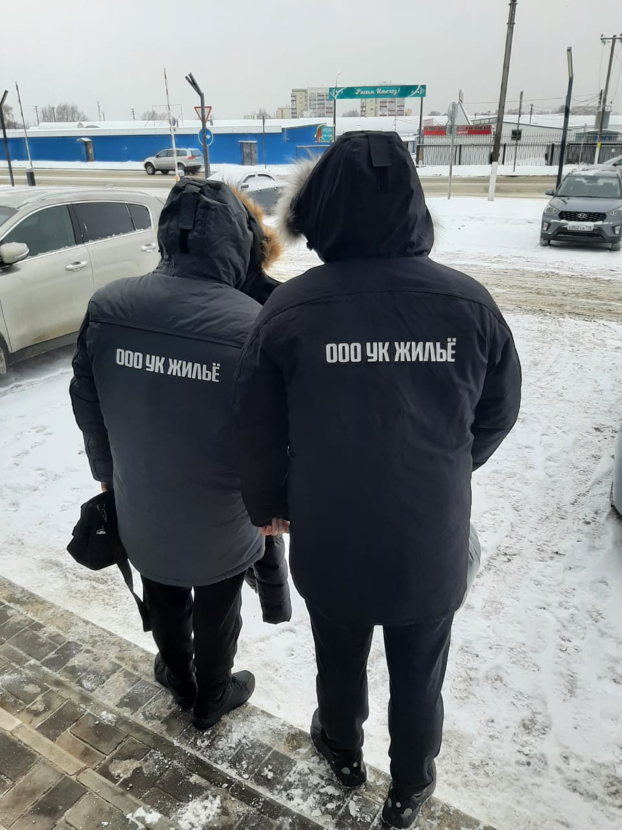
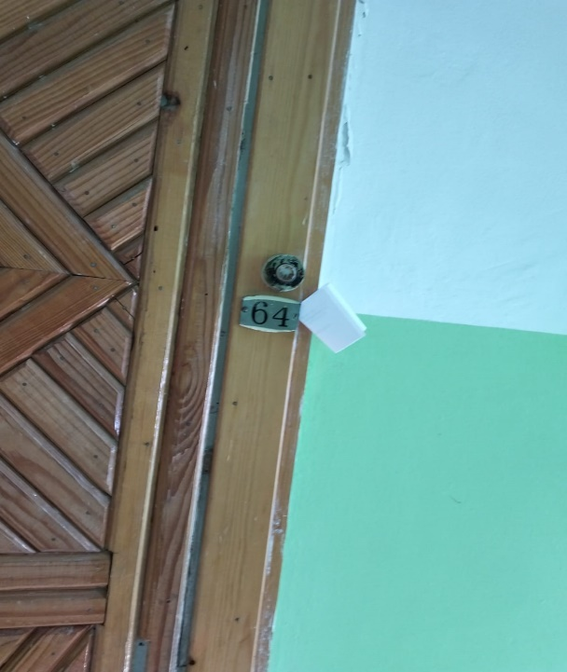
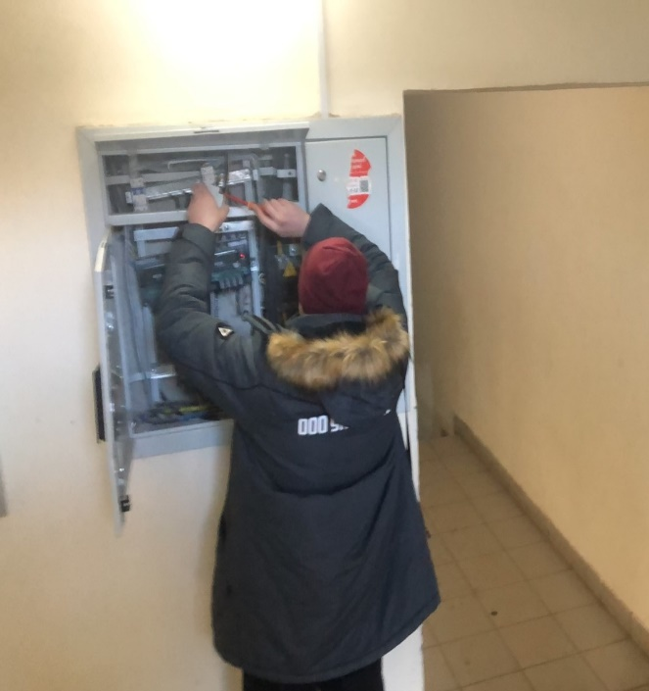
Мероприятия проведенные по взысканию задолженности в 2024 году
Мероприятия проведенные по взысканию задолженности | Количество, шт.
Вручено извещений | 4 470
Отправлено СМС уведомлений | 25 200
Подано в суд заявлений на выдачу судебных приказов и исковых заявлений | 885
Приостановлено предоставление услуг электроснабжения в жилых помещениях | 3959

Slide 41
Оплата населения по ООО УК «Жильё»
 | 2023 | 2024
1. Начислено населению | 2 416 866 335,06 | 2 639 092 760,59
2. Оплачено населением | 2 376 333 596,16 | 2 562 857 180,09
3. Оплаты по судебным приставам; после отключений электроэнергии и арестов | 64 102 326,06 | 69 792 197,51

Slide 42
Информация о просроченной задолженности ООО УК «Жильё» перед ресурсоснабжающими организациями на 01 января 2025 года (тыс. руб.)
Наименование РСО | 2018г. | 2019г. | 2020г. | 2021г. | 2022г. | 2023г. | 2024г.
АО "ТАТЭНЕРГО" | 11 102 | 63 599 | 53 962 | 39 831 | 44 900 | 35 261 | 42 111
АО "ВК и ЭХ" | 6 483 | 39 622 | 63 725 | 47 792 | 46 035 | 49 454 | 46 704
ООО "ГРИНТА" | 0 | 3 535 | 6 644 | 6 114 | 3 981 | 4 774 | 6 615
Итого | 17 585 | 106 756 | 124 331 | 93 737 | 94 917 | 89 489 | 95 430

Slide 43
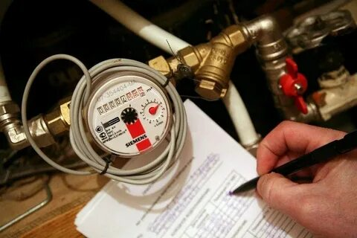
Мероприятия по выявлению некорректной передачи показаний по коммунальным ресурсам в 2024 году
Мероприятия | Количество
Пройдено квартир всего | 8624
Выявлено квартир занижающих показания приборов учета | 100
Выявлено квартир с неисправными приборами учета | 1001
Выявлено вмешательство в работу приборов учета | 699

Slide 44
Проведено озеленение дворовых территорий
Адрес посадки | Количество саженцев | Порода дерева
Ул. 30 лет Победы, д. 12/19 | 18 | клен
Ул. Тукая, д. 17, 19 | 3 | ель
Ул. Студенческая, д. 35, ул. Корабельная, д. 38, 40 | 18 | рябина
Ул. Корабельная, д. 45 | 4 | рябина
Ул. Студенческая, д. 25, 27 | 8 | рябина
Ул. Студенческая, д. 27А | 2 | рябина
Ул. Корабельная, д. 36 | 6 | рябина
Пр-т. Строителей, д. 32 | 25 | сосна
сквер за пр-т. Химиков, д. 54 | 18 | сосна
Пр-т. Строителей, д. 22, 24 | 10 | сосна
Школьный бульвар, д. 3А | 2 | сосна
Ул. Тихая аллея, д. 3 | 5 | сосна
Ул. Вокзальная, д. 36 | 79 | сосна
Ул. Вокзальная, д. 34 | 17 | сосна
Ул. Вокзальная, д. 28 | 13 | сосна
Ул. Корабельная, д. 21 | 3 | сосна
Ул. Корабельная, д. 15 | 6 | сосна
Ул. Корабельная, д. 27 | 7 | сосна
Пр-т. Химиков, д. 25 | 1 | сосна
Ул. Юности, д. 20А | 21 | сосна
Ул. Тукая, д. 16 | 13 | сосна
Пр-т. Строителей, д. 49 | 7 | сосна
Мкр. № 44 | 116 | сосна
Пр-т. Химиков, д. 1Б | 13 | сосна
Ул. Южная, д. 4, 6 | 20 | сосна
Пр-т. Химиков, д. 1А, 1Б | 2 | сосна
Сквер Баладурина вдоль дороги | 30 | дуб
Ул. Корабельная, д. 28 | 8 | рябина
ВСЕГО | 475

Slide 45
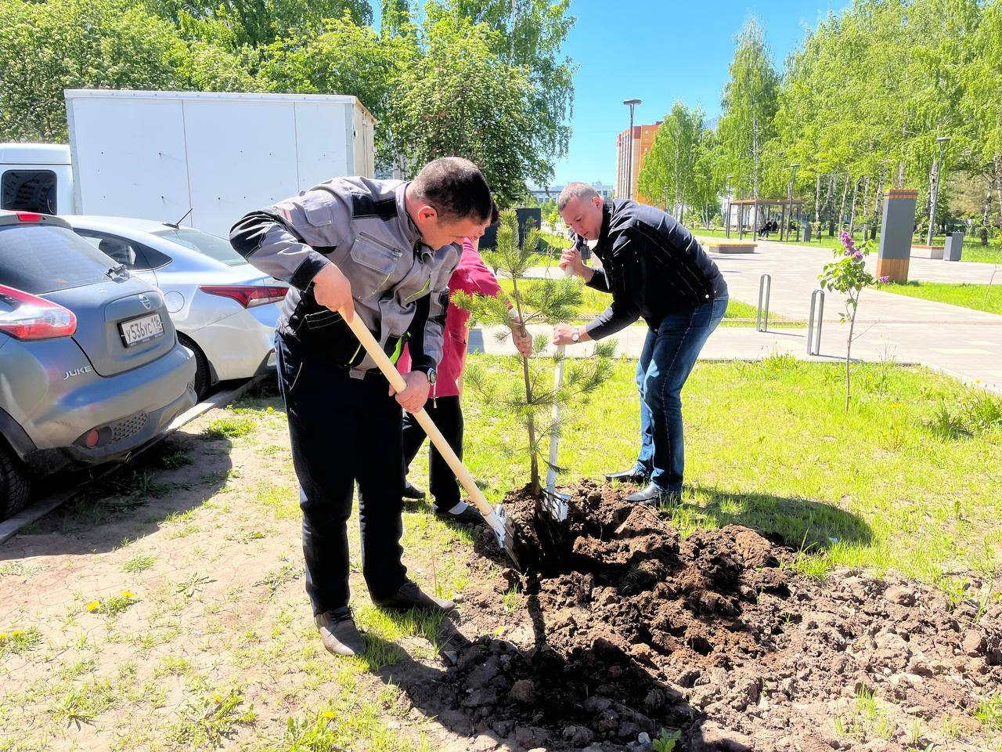
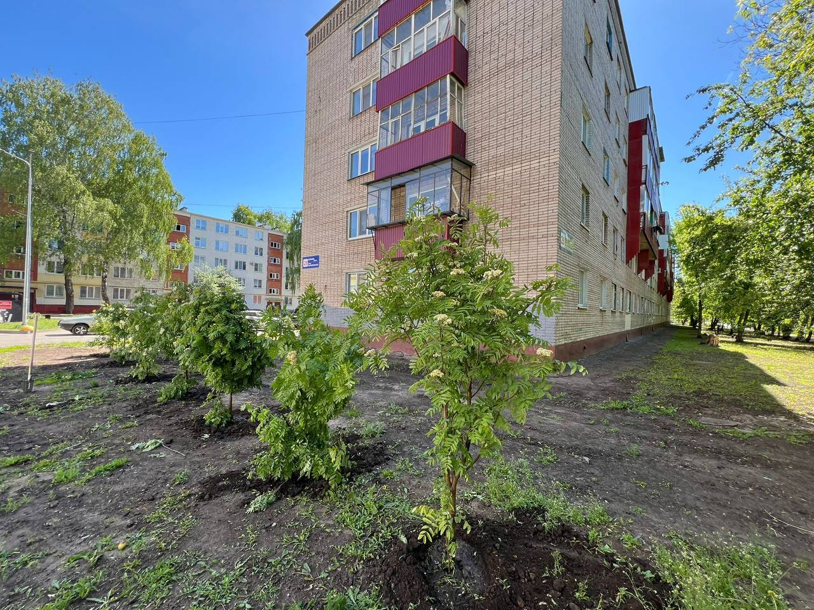
Озеленение дворовых территорий

Slide 46
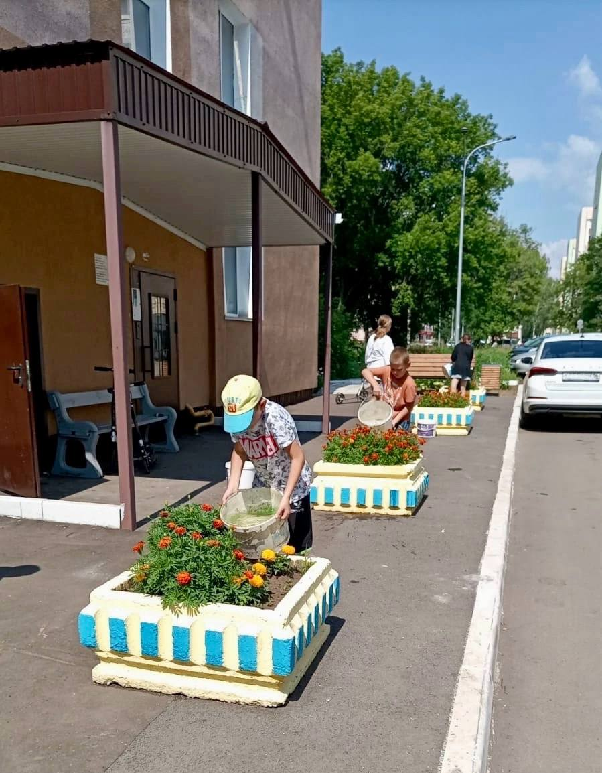
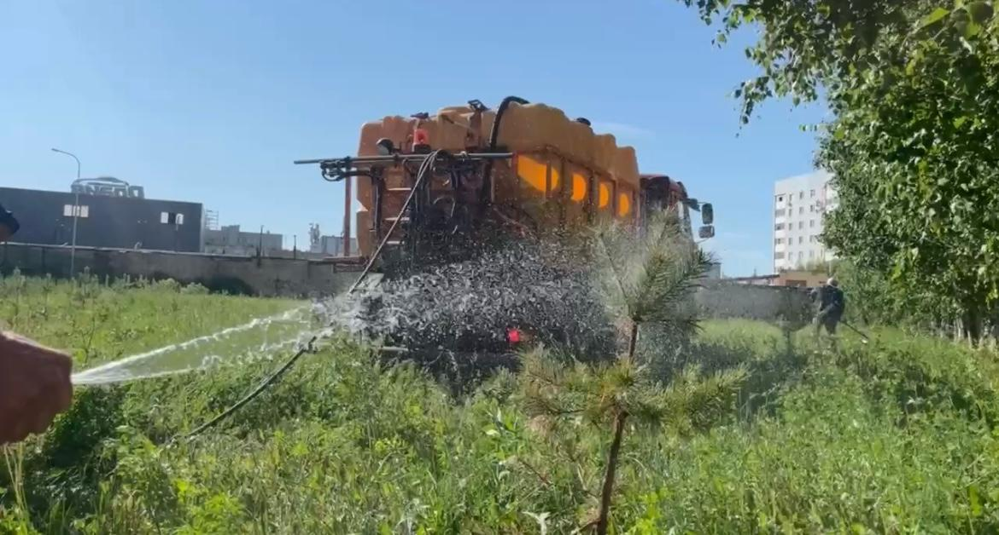
Взаимодействие с Советами общественного самоуправления (СТОС)
В жаркий сезон мы регулярно проводим поливку зеленых насаждений совместно со СТОС и активными жителями на территории дома. Акция «Ведра воды не жалко» вдохновило нас, на закупку шлангов, при поддержке старших по домам - это помогло сохранить красоту и здоровье растений, а также создает приятную атмосферу для прогулок и отдыха у себя во дворе. Спасибо всем, кто принимал участие.

Slide 47


Акция «Ведро воды не жалко» проводилась на Аллея памяти
Управляющая компания активно участвовала в уходе за зелеными насаждениями нашего города. Мы организовали полив общественных пространств и дворов, привлекая к этому процессу старших по домам и активных жителей. Специально для полива были выданы шланги, и вода включалась централизованно. Благодаря совместным усилиям, деревья и растения получили необходимую влагу, а дворы стали еще зеленее и красивее.

Slide 48

Добрые дела Управляющей Компании
Сотрудники управляющей компании, заботятся не только о комфорте домов, но и благополучии окружающей среды. В рамках нашей экологической инициативы мы изготовили и установили кормушки для птиц во дворах жителей. Эти кормушки помогают нашим пернатым друзьям пережить холодное время года и обеспечивают их пищей. Кроме того, кормушки стали ярким декоративным элементом двора, добавляя уют и красоту в повседневную жизнь. Мы надеемся, что этот пример вдохновит вас на заботу о природе и окружающем мире. Вместе мы можем сделать наши дворы еще более комфортными и зелеными! Кормушки установлены по следующим адресам: пр. Мира 18, 95; пр. Химиков 1Б; ул. Баки Урманче 31; пр. Строителей 12, 32Б; ул. Вокзальная 34; ул. Корабельная 20; ул. Рифката Гайнуллина 16; ул. 30 лет Победы 30.

Slide 49


Добрые дела Управляющей Компании
ЭКОВЕСНА 2024

Slide 50


Взаимодействие с активными жителями
1. Экспериментально во дворах: ул. Южная, д. 2, д. 4 пр. Химиков, д. 1А установили вело парковки, которые позволяют жителям удобно парковать свои велосипеды, не занимая при этом мест общего пользования. Это решение не только повышает противопожарную безопасность, но и улучшает внешний вид двора. С предложениями по благоустройству и нововведениями во дворах жители домов обращаются в Управляющую компанию «Жильё». Мы рады новым идеям и готовы совместно с жителями работать над усовершенствованием и преображением придомовых территорий.
2. На детских площадках дополнительно установили светодиодные светильники по следующим адресам: ул. Сююмбике д. 9, ул. Студенческая д. 12, 14, 32Б, ул. Р.Гайнуллина д. 16, 18, 20. Уличное освещение расположенное на опорах не входит в обслуживание Управляющей компании, но мы любим своих маленьких клиентов и заботимся о том, что бы детство Ваших детей было светлым.

Slide 51



Взаимодействие с активными жителями
В этом году мы приняли активное участие в организации волейбольной площадки вместе с жителями. Предоставили необходимые материалы и оборудование, а также помогли в планировании и проведении работ. Теперь у жителей дома 9 по улице Сююмбике есть отличное место для активного отдыха и занятий спортом. Первая игра между сотрудниками управляющей компании и жильцами уже состоялась – победила дружба.

Slide 52


Выполнены работы силами жильцов по устройству парковки по адресу: улица Тукая дом 24
Инструкция по организации парковки на придомовой территории
по решению жильцов дома
Убедиться, что земельный участок принадлежит собственникам помещений МКД
Получить решение общего собрания собственников МКД;
Составить схему, смету парковки;
Согласовать место парковки с ресурсоснабжающимися организациями;
Выполнить строительные работы силами жильцов МКД совместно с УК.

Slide 53

Взаимодействие с Советами общественного самоуправления (СТОС)
Управляющая компания тесно взаимодействует с Советами общественного самоуправления круглый год, благодаря чему осуществили совместную акцию «Помоги дворнику». Наша компания закупила лопаты и предоставила их в пользование зимой жителям.

Slide 54

Новогоднее оформление дворов
В преддверии новогодних праздников наша команда приложила максимум усилий, чтобы создать атмосферу радости и волшебства во дворах жителей.
Одним из ключевых достижений стала организация торжественных открытий елок. Эти мероприятия собрали множество жителей, подарив им массу положительных эмоций и хорошее настроение.
Кроме того, для украшения дворов и создания праздничной атмосферы мы закупили надувные фигуры, такие как Дед Мороз и Снеговик. Эти элементы декораций стали настоящим украшением дворов и привлекли внимание как детей, так и взрослых.
Наша цель — сделать дома уютнее и комфортнее, а праздники — незабываемыми.
Мы благодарим вас за доверие и поддержку, и обещаем продолжать работать над улучшением качества жизни в наших домах.

Slide 55


Новогоднее оформление дворов
Пр-т. Химиков, д. 14; ул. Баки Урманче, д. 25; ул. Рифката Гайнуллина, д. 4 Пр-т. Строителей, д. 33; пр-т. Мира, д. 95; ул. Тукая, д. 4; Парк Юности

Slide 56



Добрые дела Управляющей Компании
Совместно с приютом для животных мы запустили бессрочную акцию «Хочу домой». Цель акции — найти любящих хозяев для наших подопечных. Ежедневно в социальных сетях компании мы размещаем фотографии милых животных. Надеемся, что вместе мы поможем нашим четвероногим друзьям обрести новый дом и любящую семью!

Slide 57


Управляющая компания принимает активное участие в благотворительных инициативах, направленных на поддержку местных сообществ и улучшение качества жизни наших жителей. Жильё активно учувствует в поставке гуманитарного груза на зону СВО. Мы понимаем важность социальной ответственности и стремимся внести значимый вклад в общее дело. Мы сотрудничаем с местными организациями и волонтерами, чтобы обеспечить максимальную эффективность нашей помощи. Участие в благотворительности – это не только наша обязанность, но и возможность сделать жизнь вокруг нас лучше.
Благотворительная инициатива. Волонтерство. СВО.

Slide 58




Информация об организациях по установке и обслуживанию Домофонов с видеонаблюдением
58

Slide 59
СПАСИБО ЗА ВНИМАНИЕ

